Slide 1
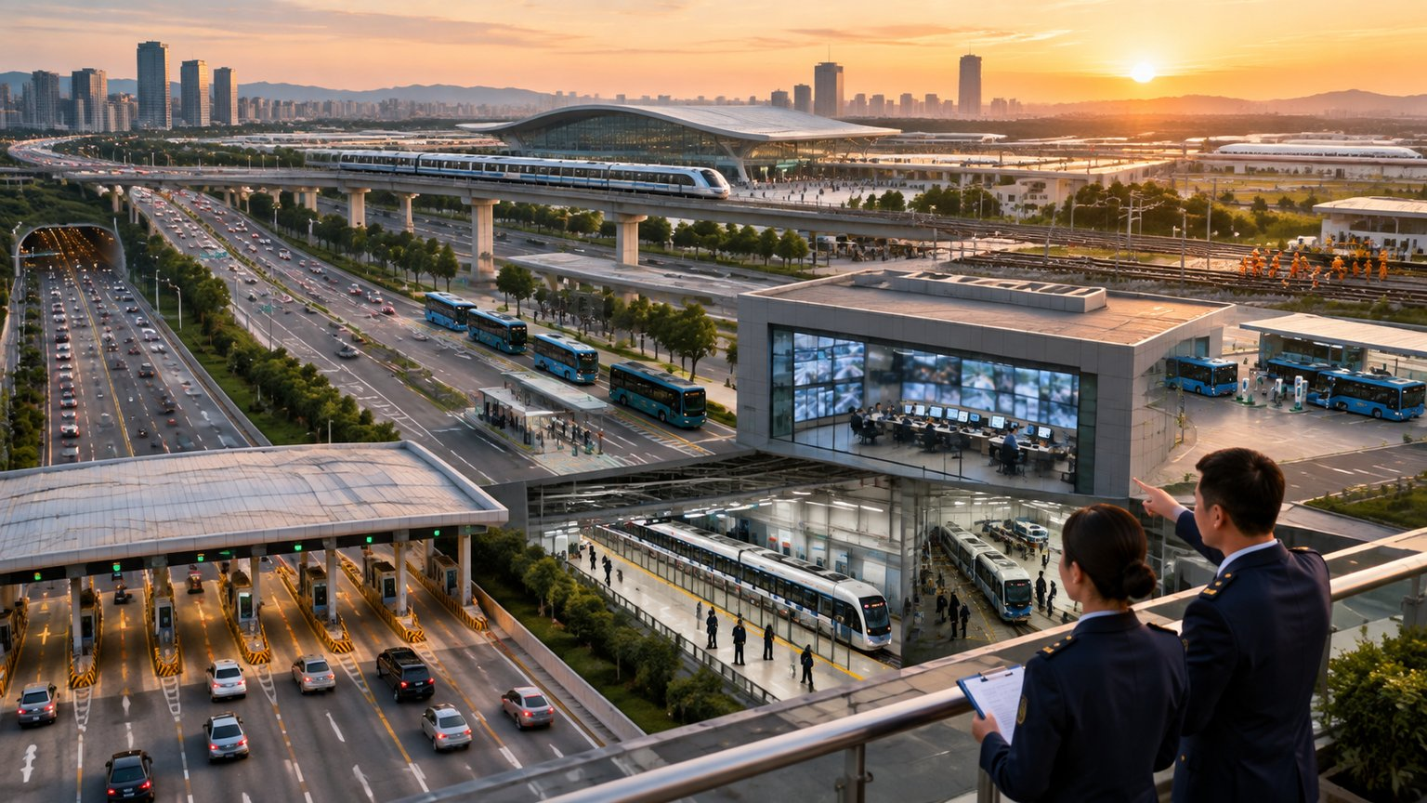
AI × 交通运输 · 应用场景
人工智能与大模型
在交通运输行业的应用场景【2026方案】
以 AI 能力为纲 · 25 个落到高速、公交、地铁、铁路站段运营各部门的场景 · 效益测算与实施路径

Slide 2
AI 正在改变交通运营：五种能力，看得见的效率差距
从“能聊天”到“能干活”—— 视觉盯路站车、模型排班次调运力、大模型答乘客写日报，这是本方案 25 个场景的能力基础
01
视觉感知与多模态识别 让路、站、车多一双不疲劳的眼睛
高速监控中心 · 公交车队 / 安全部 · 地铁车站 · 铁路工务 / 供电 · 高速养护中心
效果对比 传统方式 → AI 方式（行业参考区间）
高速事件发现
报警后 5~10 分钟
秒级
02
逻辑推理与问题解决 让机器会排班、会调度、会算账
公交调度中心 · 地铁 OCC · 高速收费 / 稽核 · 铁路车务 / 机务 · 高速集团
公交排班
人工排 1~2 天
1 小时
大客流响应
站务目测上报
提前 30 分钟以上
03
代码与软件工程 让机器帮信息中心接系统、写工具
信息中心 · 各部门 · 通号 / 网络安全 · 机电部
设备故障处置
故障后抢修
提前数天预警
ETC 偷逃费识别
抽查稽核
全量自动识别
04
自然语言理解与知识管理 让乘客问得清、规章查得快、报告写得省
客服中心 · 安全部 · 运营部 / 经营 · 车站 / 乘客服务 · 培训中心
乘客咨询
人工热线排队
7×24 智能应答
路面病害巡检
人工巡查数周
巡检车 AI 当日
05
数据建模与预测预警 让拥堵、故障、大客流提前被看到
高速监控中心 · 地铁 / 铁路车辆部 · 公交机务 · 地铁 / 客运枢纽 · 高速 / 公交安全部
跨系统接口
1~3 个月
1~2 周
政策牵引：中共中央、国务院《交通强国建设纲要》（2019 年 9 月）、《国家综合立体交通网规划纲要》（2021 年 2 月）、交通运输部《数字交通“十四五”发展规划》（2021 年 12 月）、《关于推动交通运输领域新型基础设施建设的指导意见》（2020 年 8 月）、国务院《关于深入实施“人工智能+”行动的意见》（2025 年 8 月），可对接智慧高速、智慧公交、智慧城轨与安全生产专项。
人工智能与大模型在交通运输行业的应用场景
2

Slide 3
国内外应用场景与案例：先行企业已经把 AI 用在调度、运维与服务的日常
以下均为公开报道数据，说明的是方向与量级；本方案的场景与路径与这些标杆一致
国铁集团 · 智能京张高铁
全国
杭州 / 深圳 · 城市大脑与智慧公交
浙江 / 广东
上海 / 广州地铁 · 智慧地铁
上海 / 广州
350 km/h 自动驾驶与智能运维的高铁样板
2019 年底开通的京张高铁实现 350 km/h 时速下的自动驾驶（ATO）与智能运维
铁路 12306 系统日售票能力上千万张
北斗定位、智能调度与故障预测在高铁全面应用
来源：国铁集团公开报道（2019—2024 年）
城市大脑治堵与 AI 排班的全电动公交
杭州城市大脑试点区域通行时间缩短约 15%、120 救护车到达时间缩短约 50%
深圳 2017 年成为全球首个公交全面电动化城市
深圳巴士集团以 AI 智能排班调度优化车辆与司机配置
来源：杭州市政府、深圳市交通运输局公开报道（2017—2020 年）
千万级客流下的 AI 客流预测与智能运维
上海地铁运营里程超 800 公里、日均客流千万级
AI 客流预测、车辆走行部与道岔智能运维、智能安检陆续应用
广州地铁建成智慧地铁示范站，客流感知、设备状态与乘客服务一屏统管
来源：上海申通地铁、广州地铁公开报道（2019—2024 年）
交通运输部 · 智慧高速与 ETC
全国
京雄高速 · 智慧高速示范
河北 / 北京
新加坡 LTA · 东京 JR 东日本
新加坡 / 日本
取消省界收费站后的 ETC 与智慧高速试点
2019 年底取消高速省界收费站，全国 ETC 用户突破 2 亿
2023 年末全国高速公路里程 18.36 万公里
京雄、杭绍甬、沪杭甬等智慧高速试点推进事件检测、伴随式信息服务与准全天候通行
来源：交通运输部统计公报与公开报道（2019—2024 年）
车路协同 + 全程视频感知的京津冀样板
2021 年开通，沿线部署车路协同（C-V2X）路侧设备与全程视频感知
雾天诱导灯等“准全天候通行”设施
事件检测与信息发布秒级联动，是京津冀智慧高速的样板
来源：河北交投集团及公开报道（2021—2023 年）
预测性维护 MKBF 超 100 万列车公里与自动驾驶试验
新加坡地铁南北—东西线通过预测性维护实现平均故障间隔里程（MKBF）超 100 万列车公里
LTA 电子道路收费 ERP 与全岛交通预测联动
JR 东日本推进山手线自动驾驶试验与 AI 客流预测
来源：LTA、JR East 公开资料（2019—2024 年）
共同规律：先把感知与运营数据打通，再从事件发现、排班、预测性维护、客服等最痛的点切入；AI 给建议、调度员确认、留痕可溯，验证达标后再推广到全网 —— 这也是本方案的路径。
人工智能与大模型在交通运输行业的应用场景
3

Slide 4
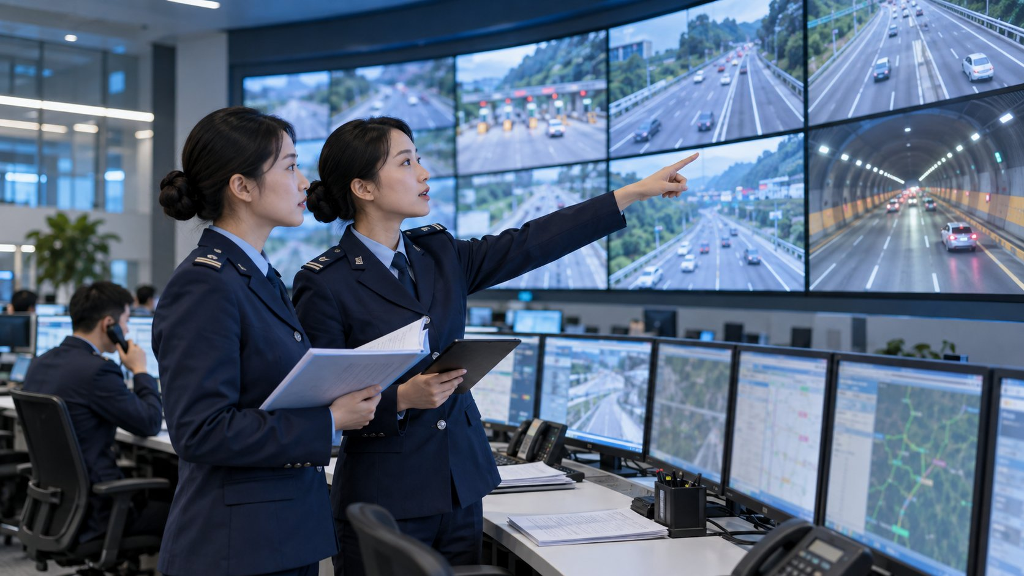
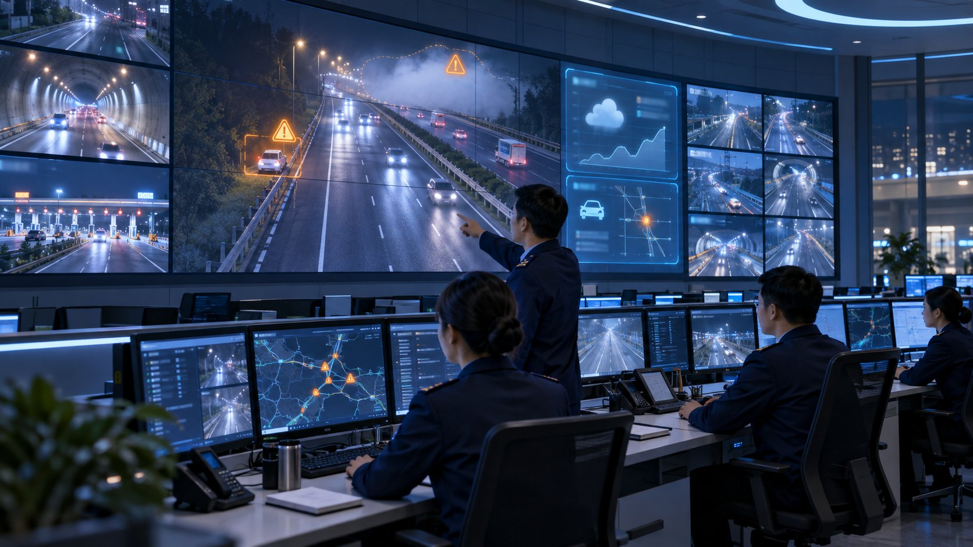
能力一
视觉感知与多模态识别能力
—— 让路、站、车多一双不疲劳的眼睛
本章场景
1.1 高速监控中心 · 路网事件秒级发现（事故 / 抛洒物 / 行人 / 逆行 / 团雾 / 隧道烟火）
1.2 公交车队 / 安全部 · 驾驶员行为与车内安全监测（疲劳分神 / 玩手机 / 跌倒 / 客流统计）
1.3 地铁车站 / 客运 · 站台扶梯闸机客流密度与异常行为识别（越线 / 逆行 / 摔倒 / 遗留物）
1.4 铁路工务 / 供电 · 线路、接触网与桥隧智能巡检（无人机 + 车载图像缺陷识别，含地铁轨行区）
1.5 高速养护中心 · 路面病害与标志标线巡检车 AI 识别（裂缝 / 坑槽 / 车辙 / 护栏损坏）

Slide 5
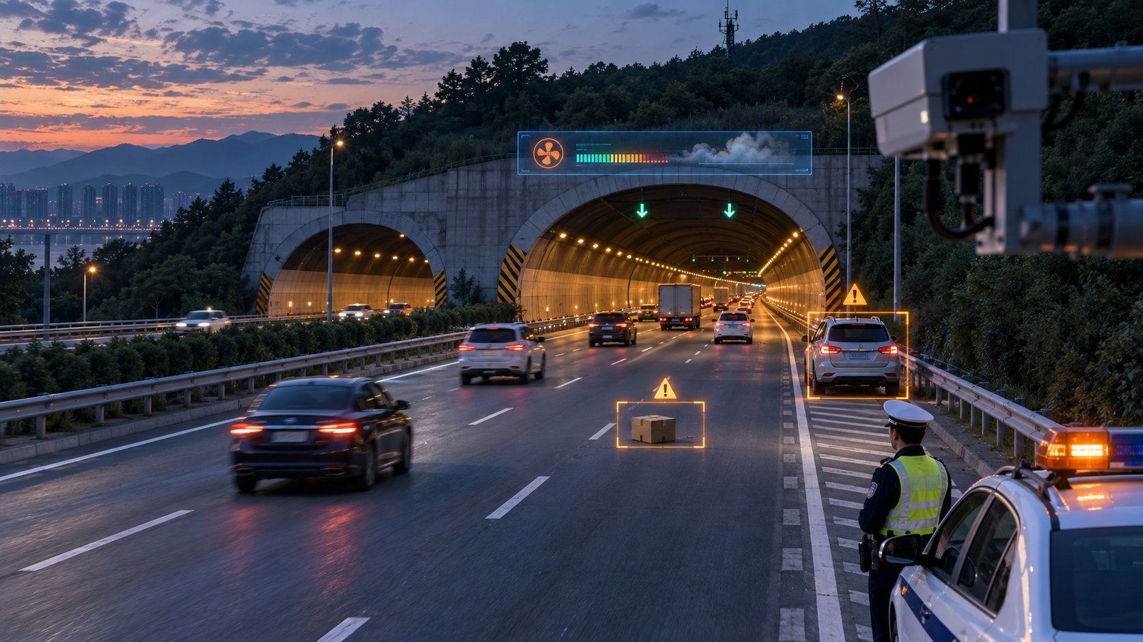
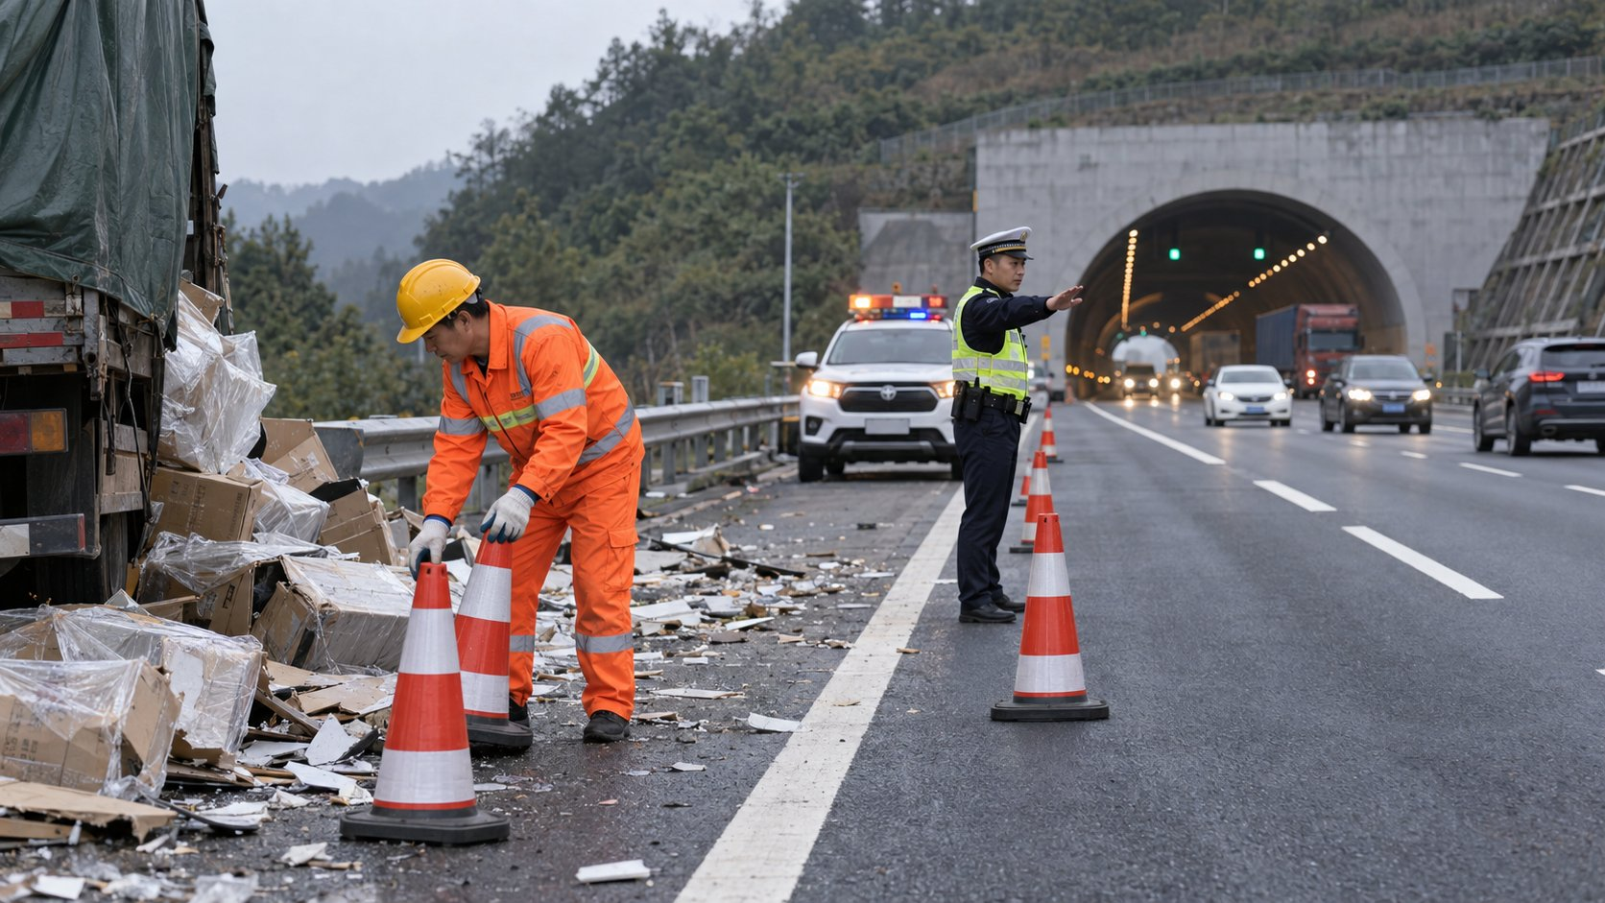
能力一 · 视觉感知与多模态识别能力
1.1 高速监控中心 · 路网事件秒级发现（事故 / 抛洒物 / 行人 / 逆行 / 团雾 / 隧道烟火）
事故、抛洒物、团雾、隧道烟火：秒级发现、分钟级处置，不再等司机报警电话
现状：靠人、靠经验
几千路监控靠人轮巡，事件多在司机报警后 5~10 分钟才发现
抛洒物、行人上路、逆行看不到就是二次事故
隧道火灾烟雾、团雾发现晚，封路诱导来不及
AI 落地后
利旧现有球机与隧道摄像头，视觉模型识别停车、事故、抛洒物、行人、逆行、烟火、团雾，秒级生成事件推送监控员
事件自动定位桩号与车道，联动情报板、隧道广播与路政、清障、交警一键派单，处置结果回传闭环
自然语言定义新规则一天上线：如“施工路段慢行不报警”，误报率持续下降
秒级
事件发现（原报警后 5~10 分钟）
≥90%
事故 / 抛洒物识别准确率
-30%
二次事故与事件处置时长
落地：利旧摄像头 1~2 个月上线首批规则；与路网监控、情报板与清障调度系统对接
人工智能与大模型在交通运输行业的应用场景
5

Slide 6
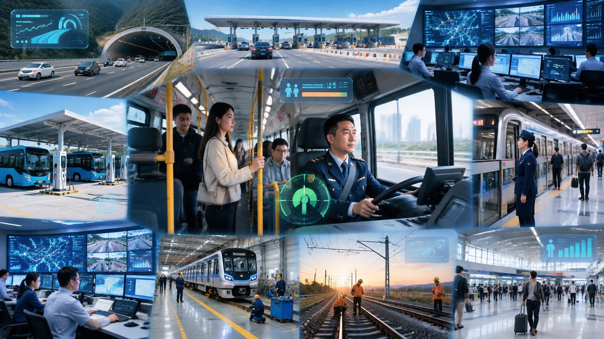
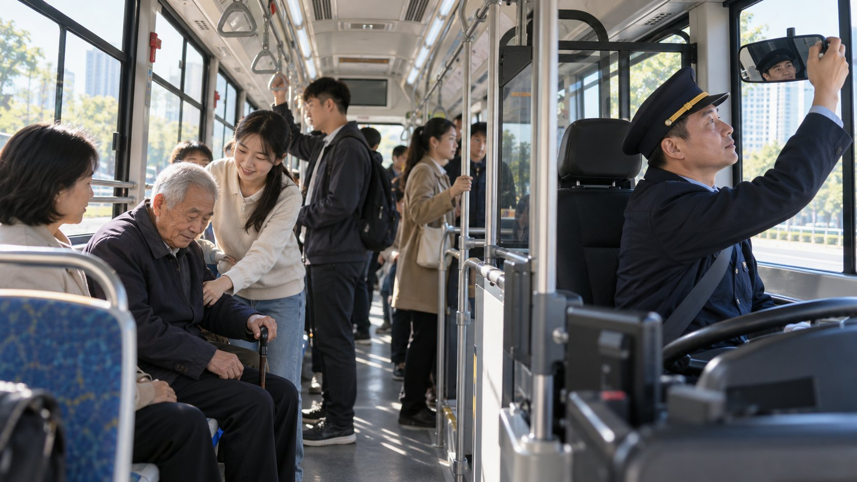
能力一 · 视觉感知与多模态识别能力
1.2 公交车队 / 安全部 · 驾驶员行为与车内安全监测（疲劳分神 / 玩手机 / 跌倒 / 客流统计）
疲劳、分神、玩手机：车载 AI 实时提醒，乘客跌倒秒级告知司机
秒级
危险驾驶行为车内提醒
▌ 现场痛点
驾驶员疲劳、分神、接打手机靠事后查录像，安全部管不到车上
乘客急刹跌倒、纠纷司机看不到后车厢，索赔扯皮
车厢客流靠刷卡估算，满载率、上下客量不准
▌ AI 怎么做 —— 三步
01
利旧或加装 DSM / ADAS 车载终端，识别疲劳、分神、玩手机、抽烟、未系安全带，车内语音即时提醒司机，事件回传安全部
02
车厢摄像头识别乘客跌倒、站立密度、上下客计数，跌倒即时提示司机并留证，客流数据进调度
03
安全部按驾驶员风险画像定期约谈与培训，事件视频自动归档，不再人工翻录像
-50% 疲劳分神等行为发生率
100% 车厢客流自动统计
落地：利旧或加装车载终端 2~3 个月覆盖试点车队；与车辆监控平台、调度系统对接
人工智能与大模型在交通运输行业的应用场景
6

Slide 7
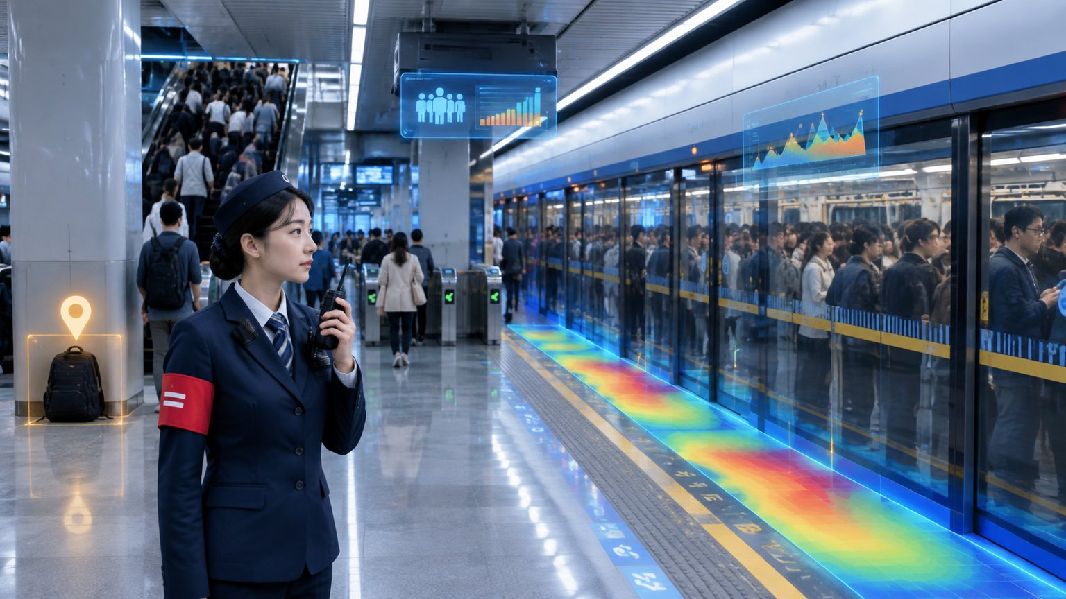
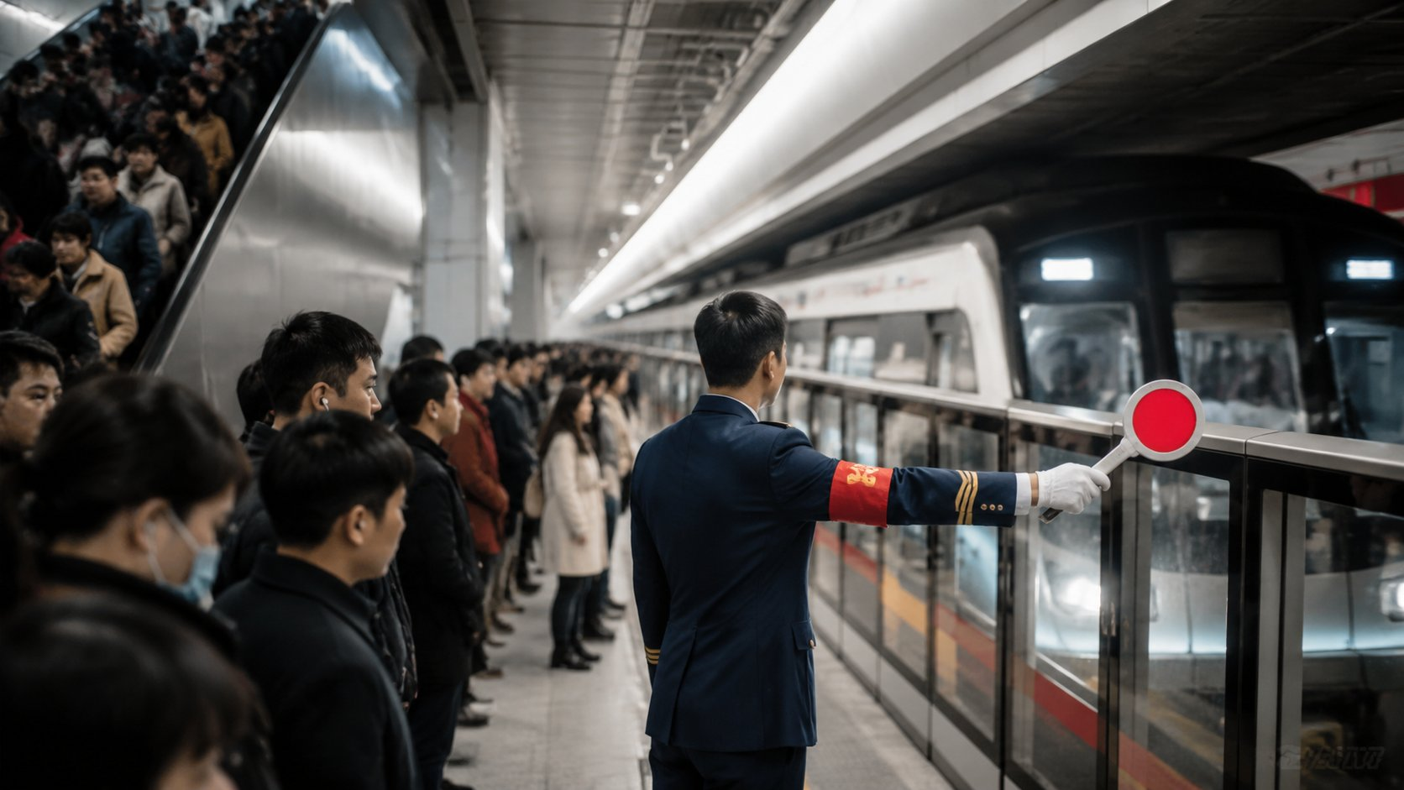
能力一 · 视觉感知与多模态识别能力
1.3 地铁车站 / 客运 · 站台扶梯闸机客流密度与异常行为识别（越线 / 逆行 / 摔倒 / 遗留物）
站台越线、扶梯逆行、摔倒、遗留物：机器盯全站，站务员只管处置
▌ 现场痛点
车站几百路监控靠站务员目测，高峰只能盯几个重点点位
扶梯摔倒、站台越线发现晚，报警靠乘客喊
遗留物、乘客滞留靠巡站，末班后清站费时
▌ AI 怎么做
利旧车站摄像头，视觉模型识别站台越线、扶梯逆行、摔倒、遗留物、翻越闸机，秒级推送站务员手台与车控室
站台、扶梯、闸机客流密度实时计算，超阈值提示限流、加开闸机或调整扶梯方向，联动 OCC
夜间清站、末班巡视自动比对全站画面，异常点位推送站务员核查，处置留痕
秒级
异常行为发现（原巡站发现）
≥90%
摔倒 / 越线识别准确率
-40%
站务员巡站工时
落地：利旧摄像头 2~3 个月覆盖试点车站；与车站综合监控 ISCS、闸机 AFC 对接
人工智能与大模型在交通运输行业的应用场景
7

Slide 8
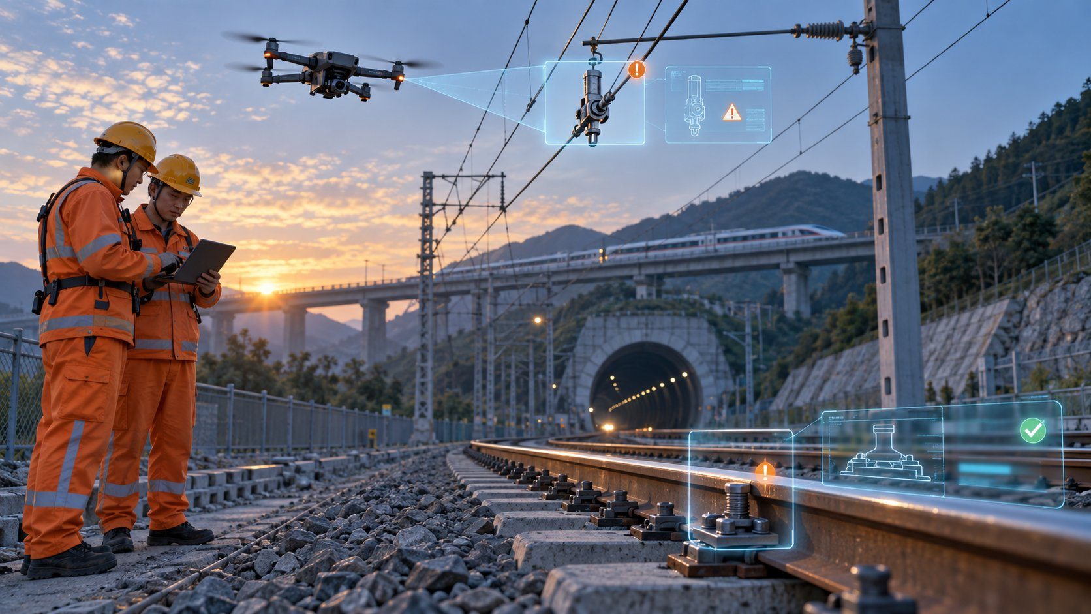

能力一 · 视觉感知与多模态识别能力
1.4 铁路工务 / 供电 · 线路、接触网与桥隧智能巡检（无人机 + 车载图像缺陷识别，含地铁轨行区）
线路、接触网、桥隧：无人机 + 车载图像 AI 巡检，缺陷在天窗前看见
现状：靠人、靠经验
工务、供电靠人步行巡线，一个工区几十公里，一巡几天
接触网零部件松脱、线路扣件缺失目检看不到
桥隧裂缝、渗水靠定期检查，隐患发现滞后
AI 落地后
无人机、轨检车、接触网检测车图像自动识别扣件缺失、钢轨伤损、接触网吊弦断裂、绝缘子破损、桥隧裂缝
缺陷自动定位公里标与杆号，按等级推送工区与车间，生成天窗作业计划，检修回传闭环
巡检图像沉淀为样本库，覆盖地铁轨行区与隧道，模型边用边学
>90%
重点缺陷发现率
-60%
人工步巡工时
-40%
缺陷平均发现周期
落地：利用现有检测车与无人机 2~3 个月接入图像；与工务 / 供电设备管理系统对接
人工智能与大模型在交通运输行业的应用场景
8

Slide 9
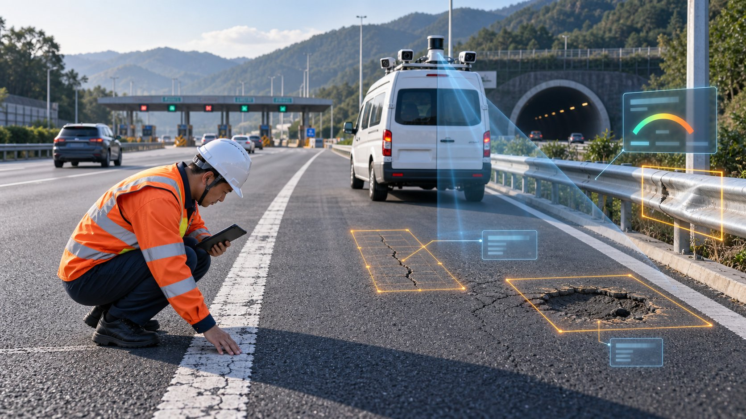
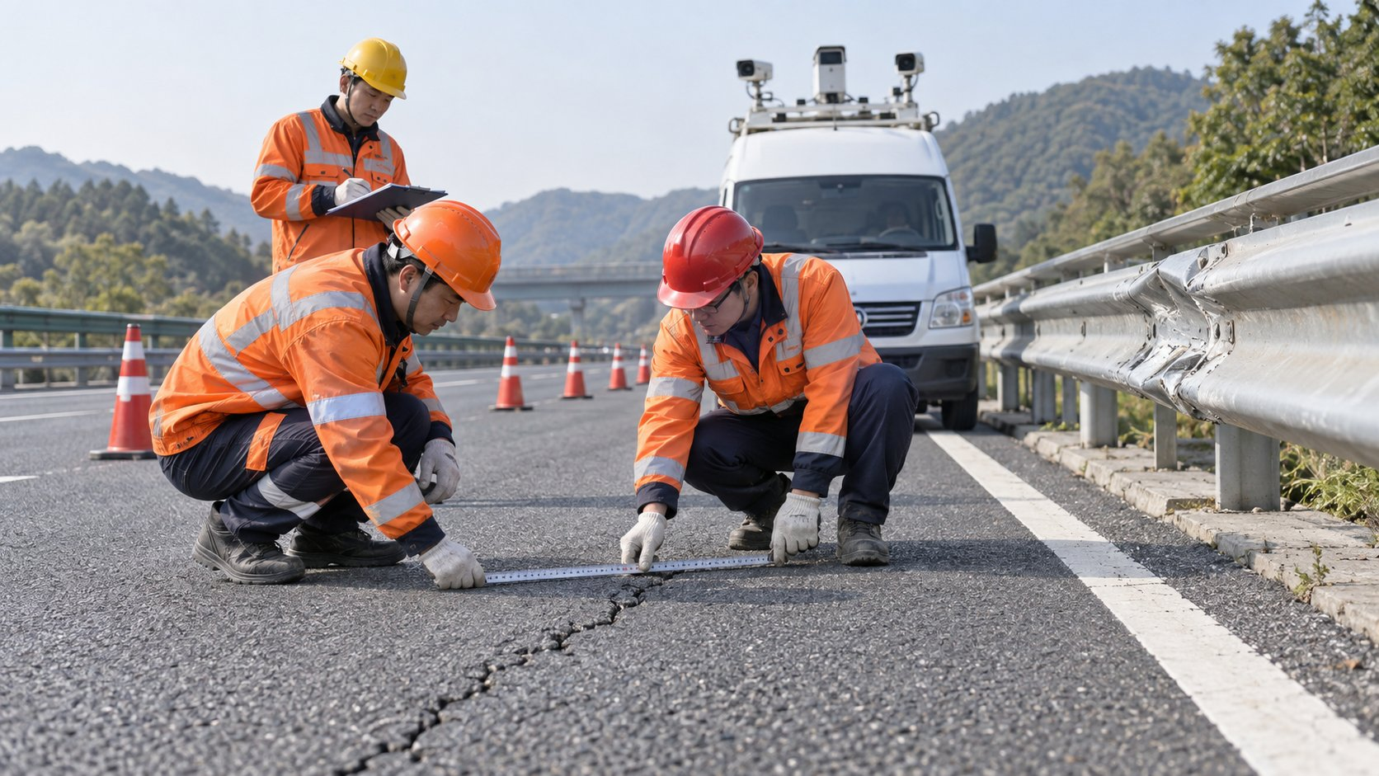
能力一 · 视觉感知与多模态识别能力
1.5 高速养护中心 · 路面病害与标志标线巡检车 AI 识别（裂缝 / 坑槽 / 车辙 / 护栏损坏）
裂缝、坑槽、车辙、护栏损坏：巡检车 AI 当日出病害清单，不再靠人数天巡
当日
病害清单输出（原数周）
▌ 现场痛点
路面巡查靠人开车看，几百公里路巡一遍要数周
裂缝、坑槽发现晚，小病害拖成大修
标志标线模糊、护栏损坏靠投诉与事故暴露
▌ AI 怎么做 —— 三步
01
普通巡查车加装 路面采集摄像头，视觉模型识别裂缝、坑槽、车辙、拥包、标线磨损、护栏与标志损坏，自动定位桩号
02
病害自动分级并生成工单推送养护工区，小修保养当日安排，大中修纳入年度计划（见 2.5）
03
同一路段病害发展趋势对比，养护效果自动评估，形成路面技术状况 PCI / PQI 台账
≥85% 路面病害识别准确率
-60% 人工巡查工时
落地：巡查车加装采集设备 1~2 个月；与养护管理系统、路网一张图对接
人工智能与大模型在交通运输行业的应用场景
9

Slide 10
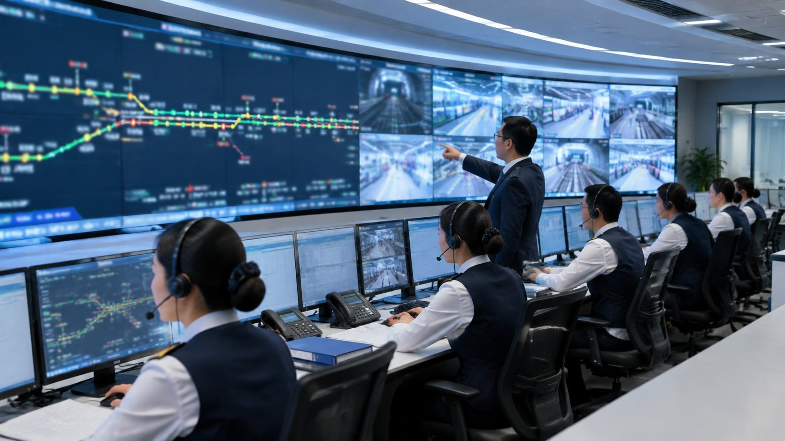
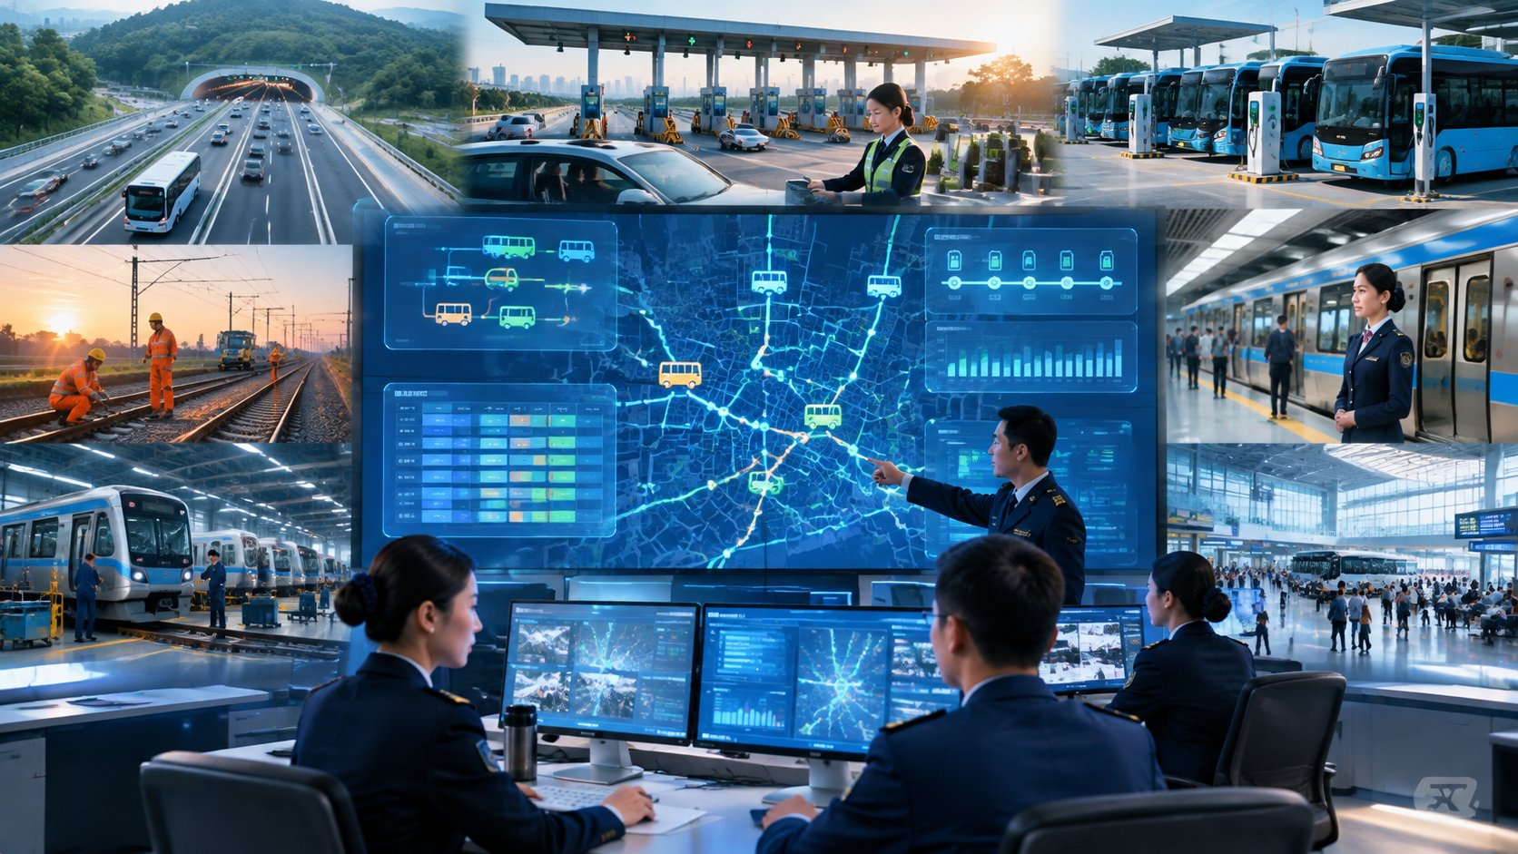
能力二
逻辑推理与问题解决能力
—— 让机器会排班、会调度、会算账
本章场景
2.1 公交运营调度中心 · 线网优化与智能排班（客流 OD / 车辆 / 司机 / 充电窗口）
2.2 地铁 OCC · 客流预测驱动的行车调度（大客流加开 / 跳停 / 限流联动 / 末班衔接）
2.3 高速收费中心 / 稽核中心 · ETC 偷逃费与异常交易识别（车型不符 / 倒卡 / U 型 J 型）
2.4 铁路车务 / 机务 · 客运站候乘组织与乘务、机车周转计划智能辅助（候乘分区 / 交路计划）
2.5 高速集团 · 养护决策与预算优化（病害 → 养护策略 → 全寿命周期成本 → 年度计划）

Slide 11


能力二 · 逻辑推理与问题解决能力
2.1 公交运营调度中心 · 线网优化与智能排班（客流 OD / 车辆 / 司机 / 充电窗口）
客流 OD、车辆、司机、充电窗口一起算：排班从 1~2 天到 1 小时
1 小时
全线排班（原 1~2 天）
▌ 现场痛点
排班靠调度员手排 1~2 天，改一条线牵一片
线路重复、班次错配，高峰满载、平峰空跑
新能源车充电窗口与排班脱节，车到站没电或充电排队
▌ AI 怎么做 —— 三步
01
刷卡、扫码与车辆定位数据建客流 OD 模型，识别重复线路与需求缺口，给出线网优化与发车间隔建议
02
运筹优化同时排车辆、司机、充电窗口：满足劳动时间、交路、充电约束，1 小时输出方案，调度员微调即发布
03
大客流、恶劣天气动态调整：加开区间车、机动车，方案推送调度员确认后下发到车载终端
-15% 车辆空驶率
+10% 高峰运力匹配度
落地：对接调度与刷卡数据，2~3 个月；先 5~10 条线路试点，调度员审核
人工智能与大模型在交通运输行业的应用场景
11

Slide 12
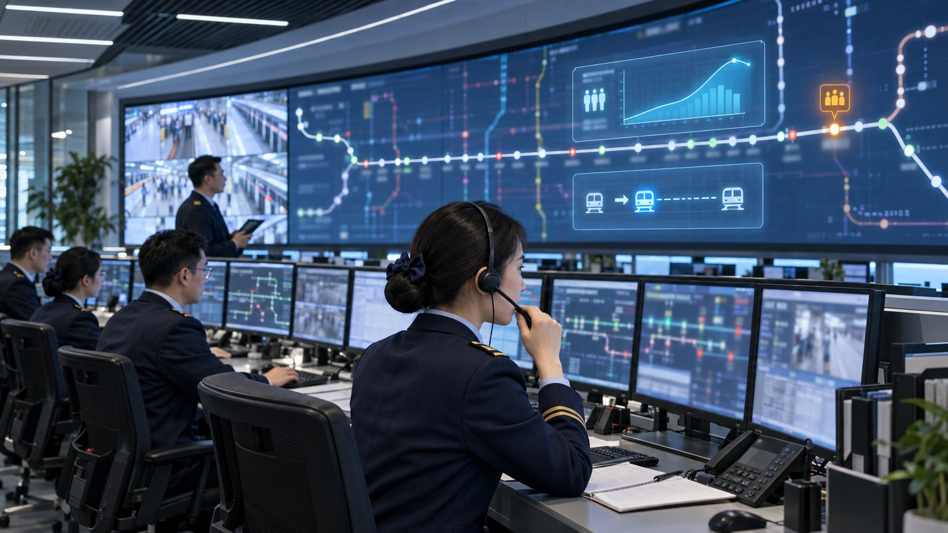

能力二 · 逻辑推理与问题解决能力
2.2 地铁 OCC · 客流预测驱动的行车调度（大客流加开 / 跳停 / 限流联动 / 末班衔接）
大客流提前 30~60 分钟看到：加开、跳停、限流联动，末班不甩客
▌ 现场痛点
行车靠固定运行图，突发客流只能事后加车
车站限流各站各报，OCC 顾不过来
末班车衔接靠经验，换乘站时常甩客
▌ AI 怎么做
AFC 进出站、闸机流量、外部活动与天气数据建站级客流预测模型，提前 30~60 分钟预测各站客流
算法给出加开列车、区间车、跳停、限流建议与运行图调整方案，行调确认后执行，供电与车辆同步
末班车换乘衔接优化：按各线末班时刻与换乘走行时间校核，保证末班可达
30~60 分钟
大客流提前预测
-30%
车站限流时长
100%
末班车换乘衔接可达
落地：对接 AFC 与 ATS 数据，3~4 个月；行调确认执行，先 1~2 条线试点
人工智能与大模型在交通运输行业的应用场景
12

Slide 13


能力二 · 逻辑推理与问题解决能力
2.3 高速收费中心 / 稽核中心 · ETC 偷逃费与异常交易识别（车型不符 / 倒卡 / U 型 J 型）
车型不符、倒卡、U 型 J 型行驶：全量自动识别，稽核从抽查到全覆盖
现状：靠人、靠经验
偷逃费手段隐蔽：大车小标、倒卡换卡、U 型 J 型绕行
稽核靠人工抽查交易，几亿笔流水看不完
追缴取证难，跨路段、跨省数据不通
AI 落地后
收费交易 + 门架流水 + 车牌与车型图像建异常交易识别模型：车型不符、倒卡、U 型 J 型、闯卡、假绿通全量筛查
疑点车辆自动汇聚证据链（门架轨迹、图像、历史通行），推送稽核员复核，一键生成追缴与黑名单
稽核结果反哺收费站：高风险车辆到站前提示，出口人工复核，降低再犯
100%
交易全量筛查（原抽查）
≥90%
疑点识别准确率
0.3~0.8%
通行费可挽回比例参考
落地：对接收费、门架与稽核系统，2~3 个月；稽核员复核后追缴
人工智能与大模型在交通运输行业的应用场景
13

Slide 14
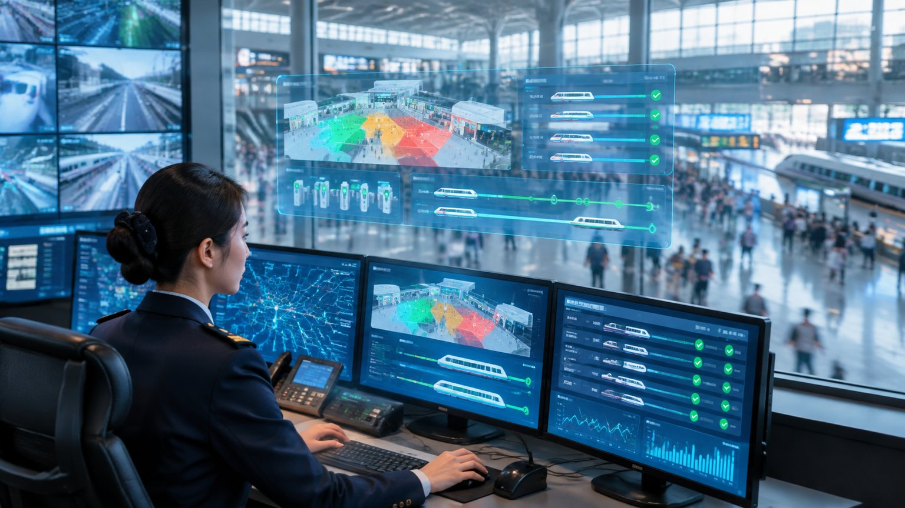
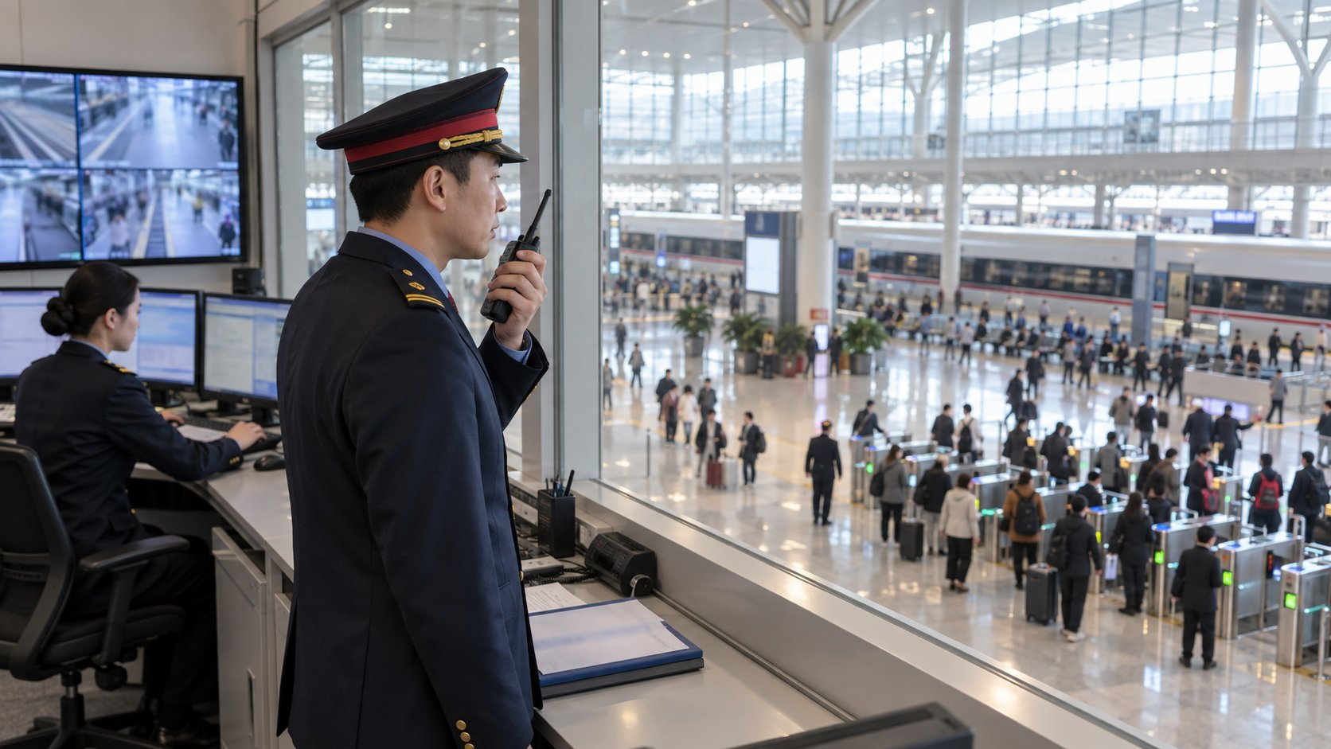
能力二 · 逻辑推理与问题解决能力
2.4 铁路车务 / 机务 · 客运站候乘组织与乘务、机车周转计划智能辅助（候乘分区 / 交路计划）
候车分区、检票口、乘务与机车交路：算法排、人确认，编制时间省一半
-50%
计划编制时间
▌ 现场痛点
客运站候乘组织靠经验，节假日检票口、候车区忙闲不均
乘务交路、机车周转计划手工编制，改一次牵一片
临客加开、晚点重排靠电话，人员机车衔接不上
▌ AI 怎么做 —— 三步
01
售票与进站数据建候乘客流预测，给出候车区分配、检票口开放与引导方案，客运值班员确认后执行
02
运筹优化乘务交路与机车周转：满足劳时、机车检修、乘务休息约束，输出可执行计划，机务调度审核
03
晚点、临客分钟级重排，人员与机车衔接冲突自动提示
-20% 检票口平均排队时长
+5% 机车与乘务周转效率
落地：对接客票、调度与机务系统，3~4 个月；车务、机务骨干参与规则制定
人工智能与大模型在交通运输行业的应用场景
14

Slide 15
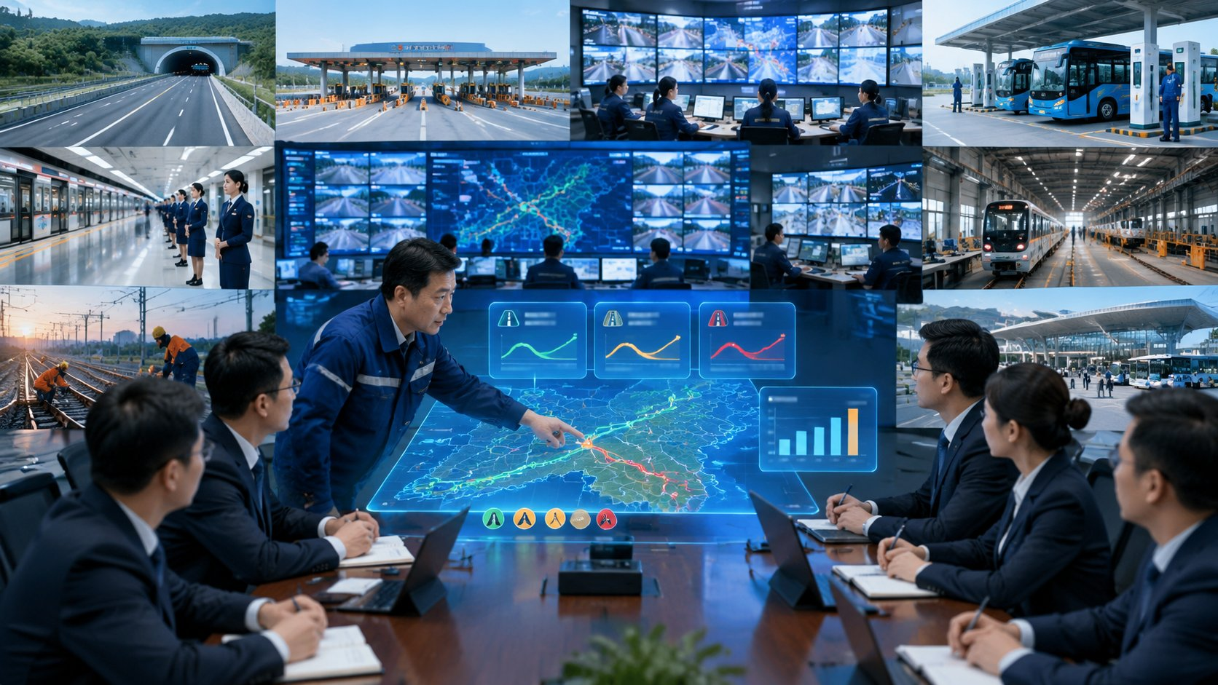
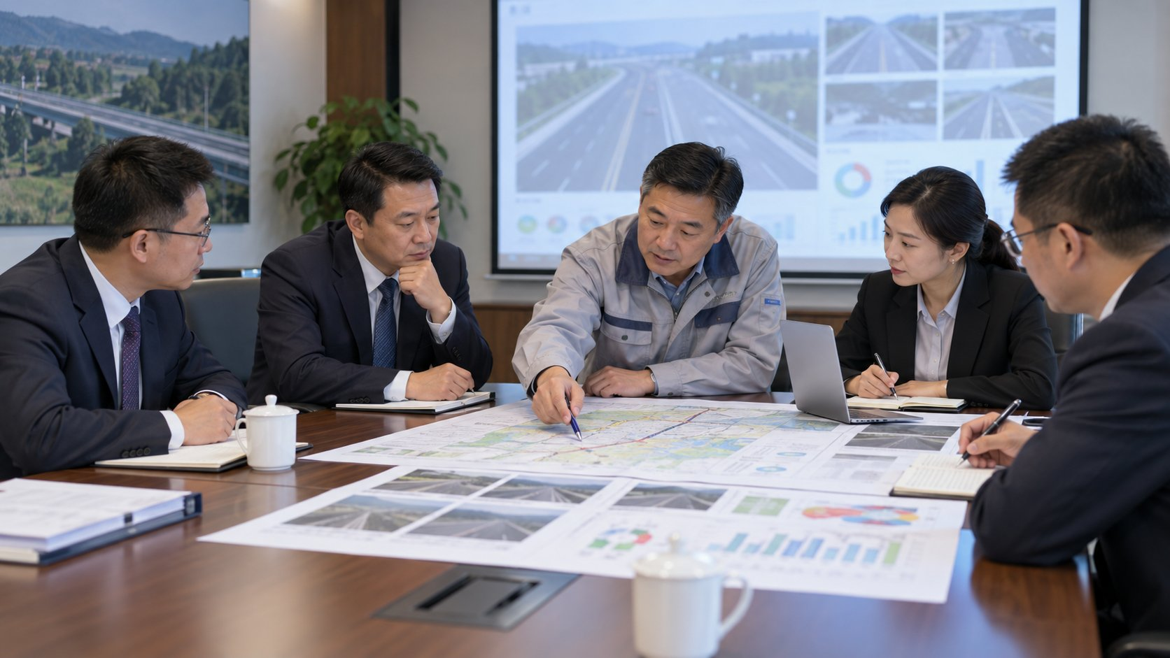
能力二 · 逻辑推理与问题解决能力
2.5 高速集团 · 养护决策与预算优化（病害 → 养护策略 → 全寿命周期成本 → 年度计划）
病害 → 策略 → 全寿命成本 → 年度计划：养护预算算着花，不再拍脑袋
▌ 现场痛点
养护计划靠经验与申报，哪段先修说不清
预算年年不够，小修拖成大修
养护效果没有量化评估，同类病害反复修
▌ AI 怎么做
路面技术状况（PCI / PQI / RQI）、交通量、病害趋势建性能衰变模型，预测各路段未来 3~5 年状况
算法在预算约束下优化养护策略组合（预防性养护 / 中修 / 大修），全寿命周期成本最低，输出年度计划
多方案对比推演：预算增减对路网状况的影响，供集团决策，执行效果自动回评
-10~15%
全寿命周期养护成本
3~5 年
路面状况滚动预测
-70%
年度计划编制时间
落地：依托养护数据与巡检结果（1.5），3~4 个月；养护中心定口径
人工智能与大模型在交通运输行业的应用场景
15

Slide 16


能力三
代码与软件工程能力
—— 让机器帮信息中心接系统、写工具
本章场景
3.1 信息中心 · 收费、监控、养护、票务、ATS 等系统接口打通与数据汇聚（接口自动适配）
3.2 信息中心 · 路网 / 线网资产数据治理：一路一档、一车一档、一站一档
3.3 各部门 · 零代码开发巡检、稽核、投诉、台账小工具（手机端 / 扫码 / 定位）
3.4 信息中心 / 通号 · 关基与工控安全（信号系统 / 收费系统 / 等保 / 勒索防护）
3.5 机电部 / 信息中心 · 老旧收费站与站台设备软件升级、接口重写 AI 编程助手

Slide 17


能力三 · 代码与软件工程能力
3.1 信息中心 · 收费、监控、养护、票务、ATS 等系统接口打通与数据汇聚（接口自动适配）
收费、监控、养护、票务、ATS：接口周期从 3 个月到 2 周
▌ 现场痛点
几十套系统厂商不同、接口不同，接一次谈一次
收费、监控、ATS 数据孤岛，看全局要人工导出
接口文档过期失真，改一次接口牵一片
▌ AI 怎么做
大模型读各系统接口文档与字段表，自动识别字段语义并生成映射与采集配置
自动生成数据转换与汇聚脚本（数据库 / API / 文件 / 视频流），人工复核后上线
建统一数据目录与接口规范，接口变化自动监测；行车与收费核心系统只读旁路接入
-60%
接口开发周期
≥95%
字段映射准确率
100%
接口变化自动监测
落地：首期 2~3 个月接入核心系统，是其他场景的前置工程
人工智能与大模型在交通运输行业的应用场景
17

Slide 18
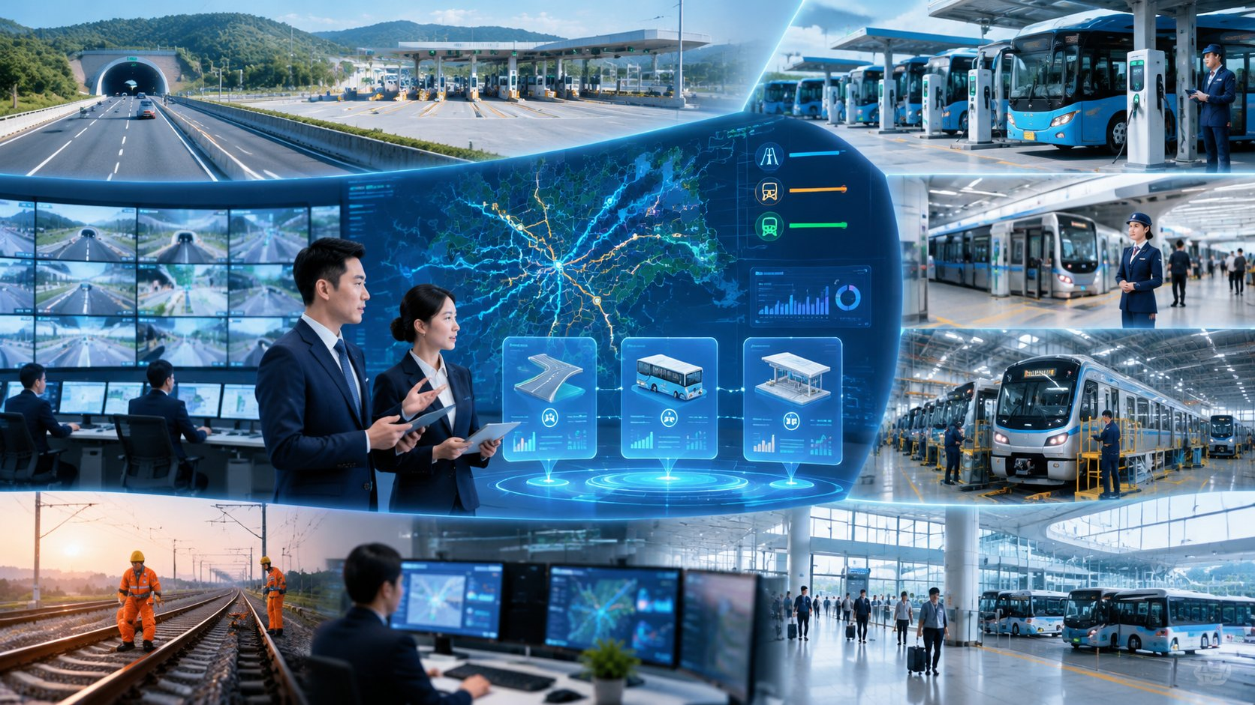

能力三 · 代码与软件工程能力
3.2 信息中心 · 路网 / 线网资产数据治理：一路一档、一车一档、一站一档
一路一档、一车一档、一站一档：资产数据一致性 ≥98%
现状：靠人、靠经验
同一台车在 5 个系统 5 个编号，同一路段桩号对不上
车辆、设备、站点数据口径不一、更新不同步
领导要一张路网 / 线网运行图要问十几个部门
AI 落地后
建路段、车辆、车站、设备主数据与统一编码，规则 + 机器学习自动识别重复、缺失、冲突并修复
运营、收费、维修、能耗数据归到一路一档、一车一档、一站一档，按角色分级授权
大模型自然语言查数出图：“本月各线路满载率”“各路段事件数”秒级回答
≥98%
核心资产数据一致性
-80%
跨部门取数时间
100%
数据访问留痕
落地：与接口打通同步建设，3~4 个月覆盖核心数据
人工智能与大模型在交通运输行业的应用场景
18

Slide 19


能力三 · 代码与软件工程能力
3.3 各部门 · 零代码开发巡检、稽核、投诉、台账小工具（手机端 / 扫码 / 定位）
巡检、稽核、投诉、台账：一句话生成应用，当天上线
小时级
应用开发周期（原数周）
▌ 现场痛点
班组小需求一堆（巡检记录、稽核登记、投诉台账），排不上信息化项目
微信群、Excel、纸本数据沉不下来，检查前翻本子
外购小系统几万一个，改个字段还要找厂家
▌ AI 怎么做 —— 三步
01
低代码 + 大模型：一句话描述需求，自动生成表单、审批流、看板、提醒
02
手机端即用，支持扫码、拍照、定位、语音填报，数据进统一底座
03
大模型按周自动汇总隐患整改率、巡检完成率、投诉处理时效
50~100 个 每年新增业务应用
≥90% 纸质台账电子化率
落地：平台部署 1 个月，每部门 1~2 名种子用户滚动推广
人工智能与大模型在交通运输行业的应用场景
19

Slide 20

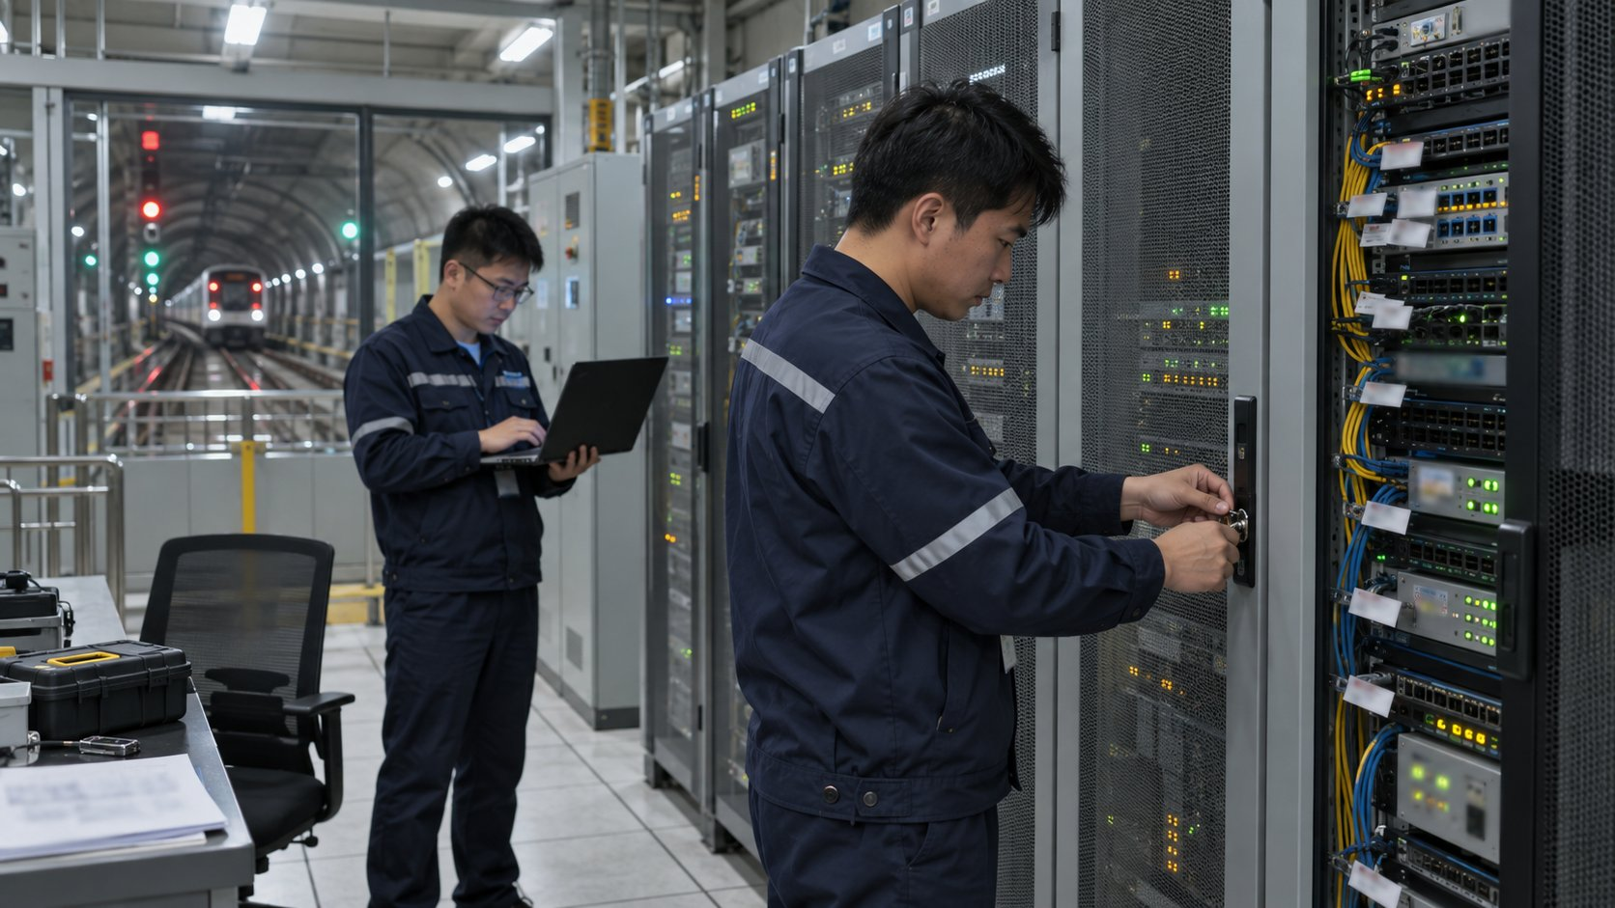
能力三 · 代码与软件工程能力
3.4 信息中心 / 通号 · 关基与工控安全（信号系统 / 收费系统 / 等保 / 勒索防护）
信号系统、收费系统一分钟都不能停：先摸清家底，再分区隔离
▌ 现场痛点
信号、收费、监控与办公网边界不清，一处中招全线停
老旧收费站、车站弱口令、僵尸系统长期在线
关基保护、等保 2.0 要求趋严，整改靠突击
▌ AI 怎么做
被动监听为主的资产发现与漏洞扫描，不影响信号与收费运行
大模型生成整改方案与分区策略：信号网、收费网、生产网、办公网、外联区隔离，AI 旁路不干预控制
实时监测异常访问（非工作时间登录、批量导出、陌生设备）并告警，安全事件小时级处置
100%
网络与工控资产可视
≥95%
高危漏洞整改率
小时级
安全事件响应（原天级）
落地：先 2~4 周资产摸底，再分阶段整改；配合关基与等保测评
人工智能与大模型在交通运输行业的应用场景
20

Slide 21

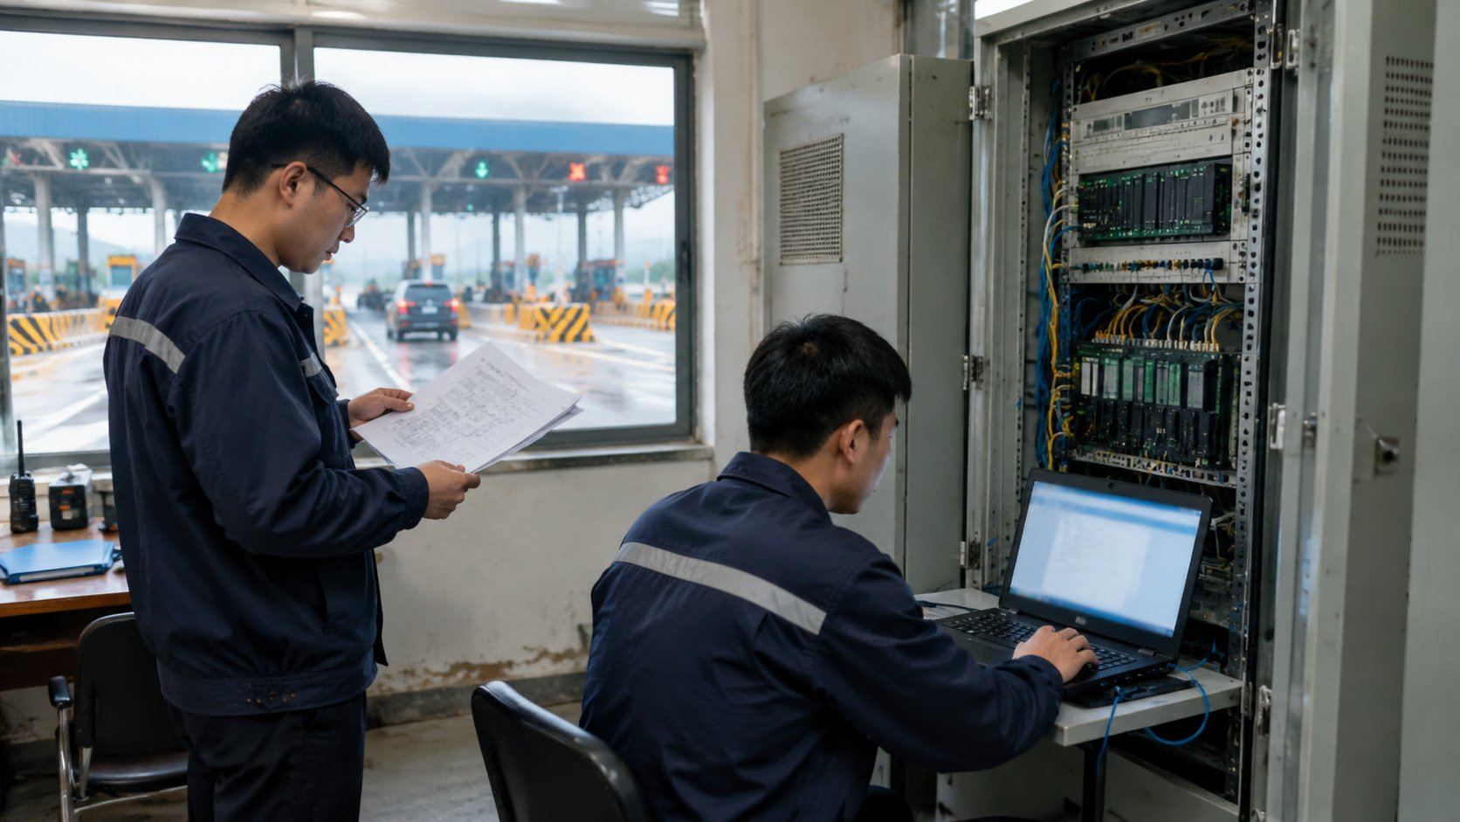
能力三 · 代码与软件工程能力
3.5 机电部 / 信息中心 · 老旧收费站与站台设备软件升级、接口重写 AI 编程助手
老收费站、老站台设备：AI 编程助手让软件升级周期缩一半
现状：靠人、靠经验
老旧收费车道、站台屏门、导向屏软件厂商已不配合，源码文档缺失
接口协议五花八门，改一处要现场调试几天
升级测试工作量大，收费与运营不敢停
AI 落地后
大模型解析存量代码、协议与数据库结构，自动生成升级方案与兼容性清单
AI 编程助手辅助协议适配、接口重写、SQL 改写，自动生成测试用例与回归脚本，夜间窗口灰度上线
升级成果沉淀为组件与规范，各收费站、车站复用
-50%
升级改造周期
-40%
改造成本
100%
接口自动化回归覆盖
落地：先选 3~5 个收费站或车站试点，3~6 个月；配合设备大修计划
人工智能与大模型在交通运输行业的应用场景
21

Slide 22
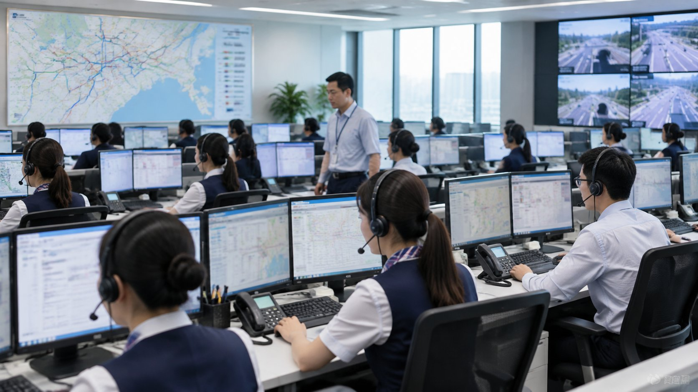

能力四
自然语言理解与知识管理能力
—— 让乘客问得清、规章查得快、报告写得省
本章场景
4.1 客服中心（12328 / 公交热线 / 地铁客服）· 智能客服与投诉工单分类派单
4.2 安全部 · 安全规章与应急预案知识库问答、事故调查报告辅助（条款带出处 / 预案秒级调出）
4.3 运营部 / 经营 · 运营日报、客流分析报告与公文材料助手（说话即成文 / 一数一源）
4.4 车站 / 乘客服务 · 多语种智能问询、导乘与无障碍服务（大模型 + 语音 + 数字人）
4.5 培训中心 · 驾驶员 / 站务员 / 乘务员培训与考核（个性化题库 / 情景问答 / 规章更新）

Slide 23

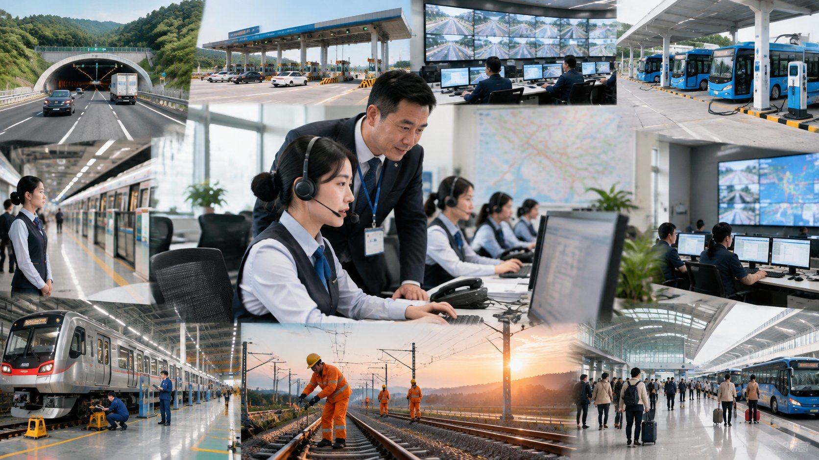
能力四 · 自然语言理解与知识管理能力
4.1 客服中心（12328 / 公交热线 / 地铁客服）· 智能客服与投诉工单分类派单
12328、公交热线、地铁客服：7×24 智能应答，工单自动分类派单
现状：靠人、靠经验
咨询电话一半问班次、路线、票价，重复问题重复答
投诉工单人工分类派单，派错公司来回退单
夜间、节假日排队等待，满意度低
AI 落地后
私有化大模型 + RAG：线路、班次、票价、ETC、失物招领知识库，答案带出处，7×24 应答
语音转写 + 大模型自动提取要素、分类、推荐派单单位（车队 / 收费站 / 车站），坐席确认即派
工单聚类分析高频问题，形成月度服务改进线索，复杂诉求转人工并附上下文
-50%
人工话务量
≥90%
工单智能派单准确率
7×24
服务覆盖
落地：导入知识库 2 周，上线 1~2 个月；对接热线与工单系统
人工智能与大模型在交通运输行业的应用场景
23

Slide 24
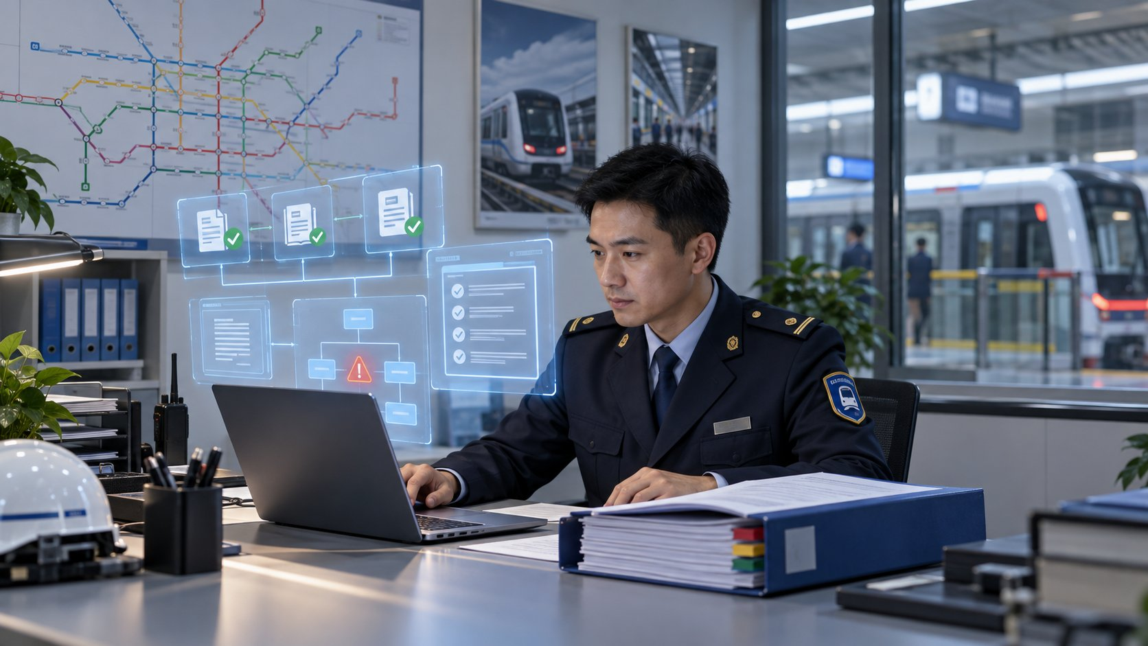

能力四 · 自然语言理解与知识管理能力
4.2 安全部 · 安全规章与应急预案知识库问答、事故调查报告辅助（条款带出处 / 预案秒级调出）
规章、预案、事故案例一问即答，条款带出处，调查报告初稿 1 小时
秒级
规章与预案查询
▌ 现场痛点
安全规章、作业标准几千页，一线记不住、查不快
应急预案柜子里锁着，用时找不到
事故调查报告写一周，格式与依据反复改
▌ AI 怎么做 —— 三步
01
私有化大模型 + RAG：安全规章、行车 / 收费 / 养护作业标准、应急预案、事故案例，答案带条款出处
02
按岗位与作业任务推送风险提示与预案，恶劣天气、大客流预案秒级调出并按角色分发任务
03
事故调查语音转写 + 记录归集自动生成报告初稿，安全部审核定稿
100% 答案带出处可追溯
1 小时 调查报告初稿（原一周）
落地：导入知识库 2 周，上线 1 个月；安全部审核知识库
人工智能与大模型在交通运输行业的应用场景
24

Slide 25
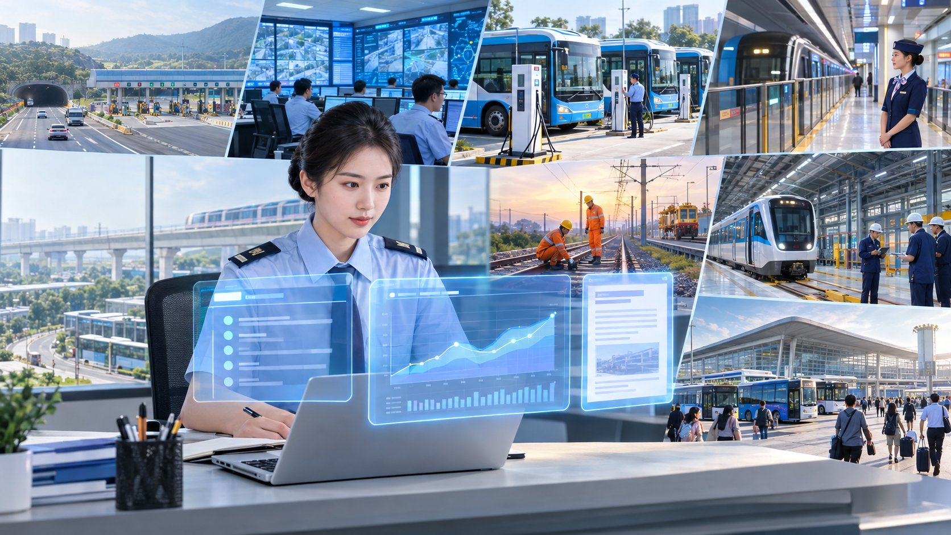

能力四 · 自然语言理解与知识管理能力
4.3 运营部 / 经营 · 运营日报、客流分析报告与公文材料助手（说话即成文 / 一数一源）
运营日报、客流分析、公文材料：说话即成文，2 小时到 10 分钟
▌ 现场痛点
调度员每班 2 小时填报表写日报，数据靠电话问
同一数据填十几张表，口径不一
客流分析、上级汇报月底熬夜，领导要的分析出不来
▌ AI 怎么做
对接运营、收费、客流数据自动生成日报与班次总结，语音补充即成文
一数一源：一次填报多表复用，口径自动统一
大模型生成客流分析与公文材料初稿：客流、正点率、满载率、异常与建议，沿用本单位文风
10 分钟
运营日报编制（原 2 小时）
-70%
重复填报
-60%
公文与分析报告起草时间
落地：依赖数据底座，1~2 个月；运营部定模板
人工智能与大模型在交通运输行业的应用场景
25

Slide 26
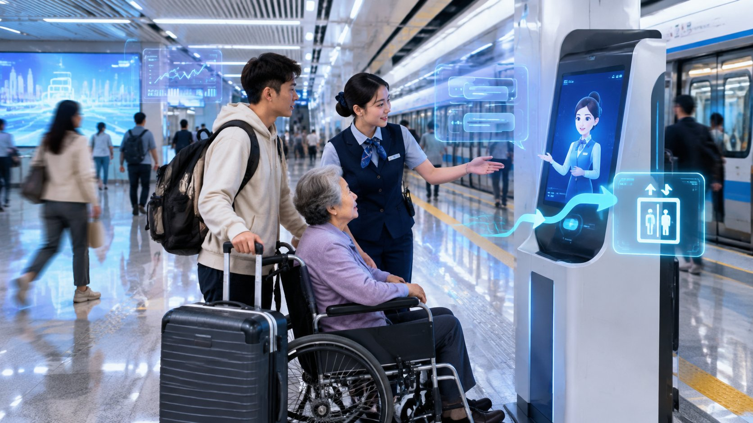
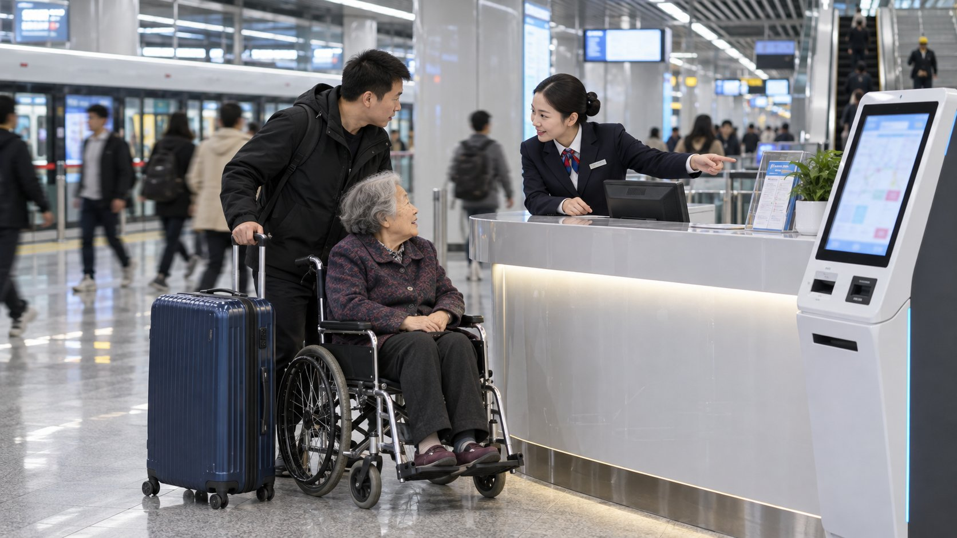
能力四 · 自然语言理解与知识管理能力
4.4 车站 / 乘客服务 · 多语种智能问询、导乘与无障碍服务（大模型 + 语音 + 数字人）
多语种问询、导乘、无障碍：大模型 + 语音 + 数字人，客服窗口不再排队
现状：靠人、靠经验
外籍乘客、老人问路靠比划，站务员忙不过来
换乘、出口、接驳问的最多，重复解答
无障碍服务靠提前预约，临时需求响应慢
AI 落地后
站厅数字人问询台与 App 语音助手：中英日韩等多语种问路、票务、失物、接驳，答案带路径图
对接列车到发、出口与接驳信息实时查询，导乘到出口与公交站
无障碍需求识别与站务员派单：轮椅、导盲乘客一键呼叫，站务员手台接单
≥90%
常见问询一次解决率
多语种
问询语种覆盖
-40%
客服窗口排队时长
落地：先 3~5 个换乘站与枢纽试点，1~2 个月；对接乘客信息系统 PIS
人工智能与大模型在交通运输行业的应用场景
26

Slide 27
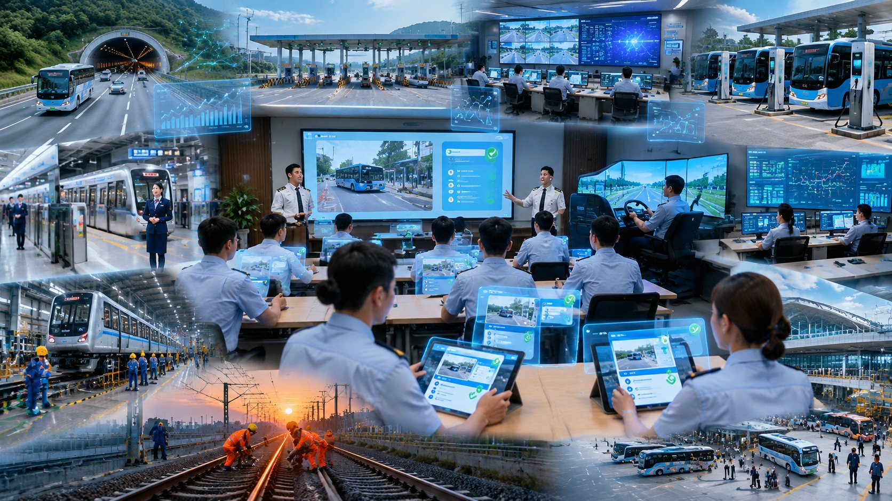
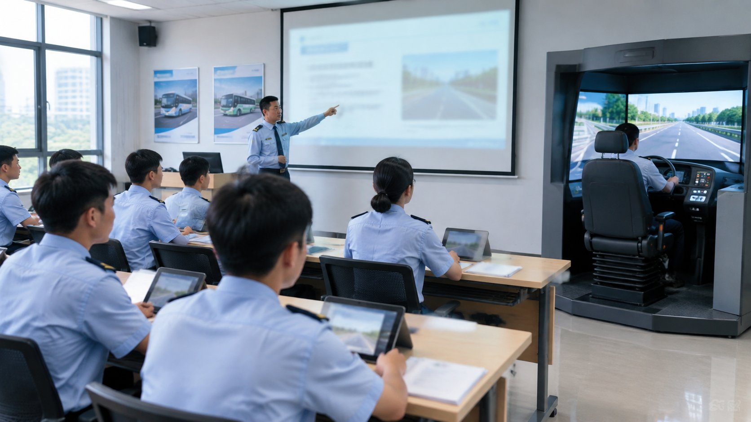
能力四 · 自然语言理解与知识管理能力
4.5 培训中心 · 驾驶员 / 站务员 / 乘务员培训与考核（个性化题库 / 情景问答 / 规章更新）
驾驶员、站务员、乘务员：按人推课、情景问答，规章更新当天进题库
100%
培训按岗位个性化
▌ 现场痛点
培训统一课件、统一考试，老员工嫌烦、新员工跟不上
规章更新培训跟不上，一线还按老规程干
培训档案纸质留痕，检查前补材料
▌ AI 怎么做 —— 三步
01
按岗位、考试结果与不安全事件生成个性化题库与课程
02
大模型情景问答与应急处置演练：突发客流、设备故障、恶劣天气对话式考核
03
规章更新当天进题库并推送相关岗位，培训档案自动归档
当天 规章更新进题库
-60% 培训档案整理时间
落地：对接培训与人事系统，1~2 个月
人工智能与大模型在交通运输行业的应用场景
27

Slide 28
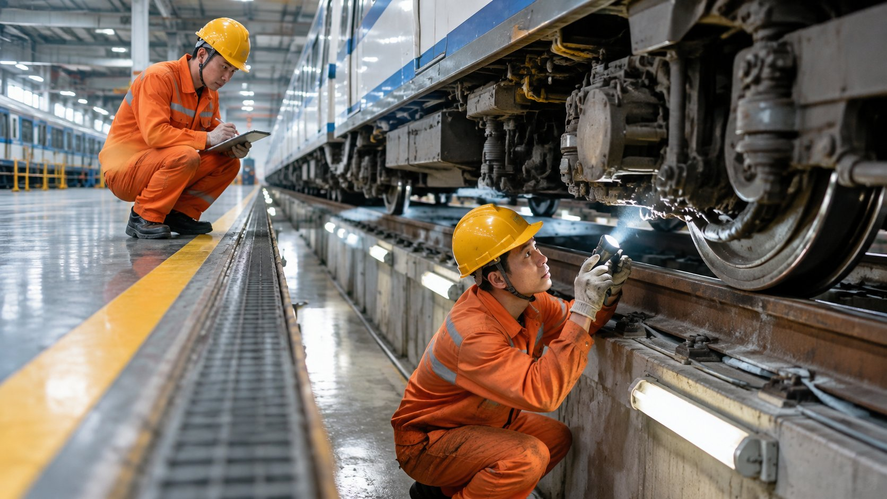
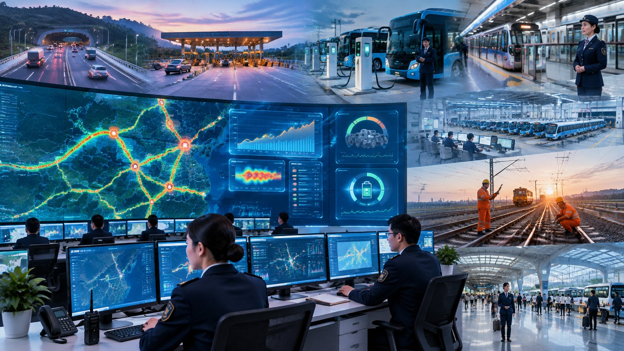
能力五
数据建模与预测预警能力
—— 让拥堵、故障、大客流提前被看到
本章场景
5.1 高速监控中心 · 路网流量预测与拥堵预警、节假日出行预测与分流诱导
5.2 地铁 / 铁路车辆部 · 车辆与信号设备预测性维护（走行部 / 车门 / 道岔 / 接触网）
5.3 公交机务 · 新能源公交电池健康与充电策略、故障预测（SOH / 充电排程 / 电耗）
5.4 地铁 / 客运枢纽 · 大客流预测预警与应急联动（演唱会 / 节假日 / 恶劣天气 / 接驳运力）
5.5 高速 / 公交安全部 · 事故风险预测（事故黑点 / 高风险驾驶员 / 恶劣天气 / 危险品车辆）

Slide 29
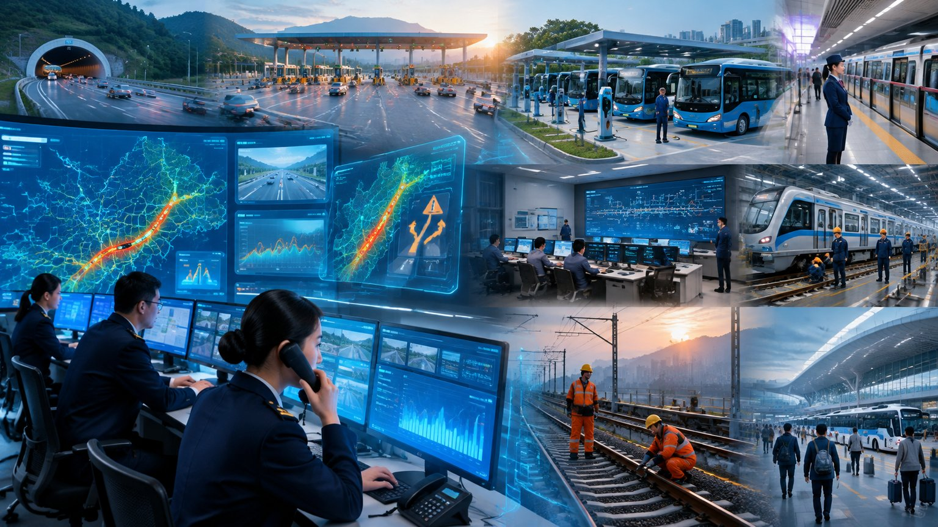
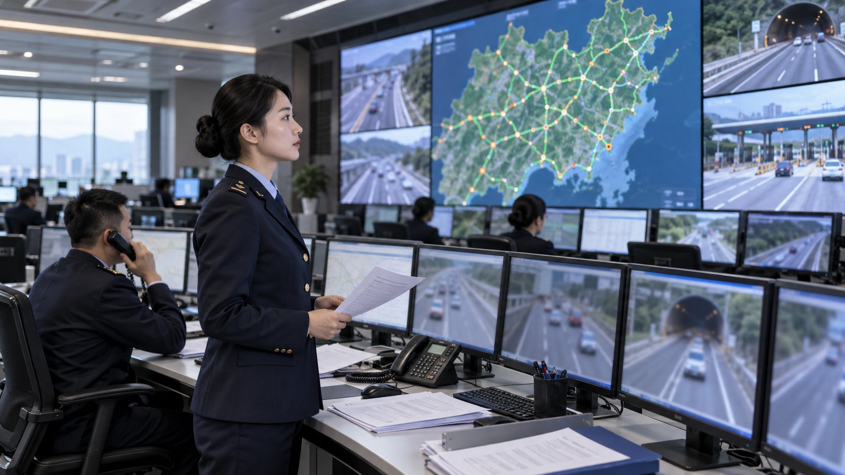
能力五 · 数据建模与预测预警能力
5.1 高速监控中心 · 路网流量预测与拥堵预警、节假日出行预测与分流诱导
拥堵提前 1~2 小时预警、节假日提前 3~7 天预测：分流诱导有的放矢
1~2 小时
拥堵提前预警
▌ 现场痛点
拥堵发生后才发布，情报板信息滞后
节假日流量靠往年经验，收费站开道、人员排班被动
分流诱导凭感觉，效果无法评估
▌ AI 怎么做 —— 三步
01
门架流量、ETC、气象、节假日与互联网出行数据建路网流量预测模型，滚动预测 1~2 小时与节假日 3~7 天
02
拥堵预警自动生成分流方案：情报板、导航平台伴随式信息、收费站车道开放，监控员确认后发布
03
预测联动收费站与路政排班，节假日方案提前定，效果自动回评
3~7 天 节假日流量预测提前期
-10~15% 重点路段拥堵时长
落地：对接门架、收费与气象数据，2~3 个月；先 1~2 条主干高速试点
人工智能与大模型在交通运输行业的应用场景
29

Slide 30
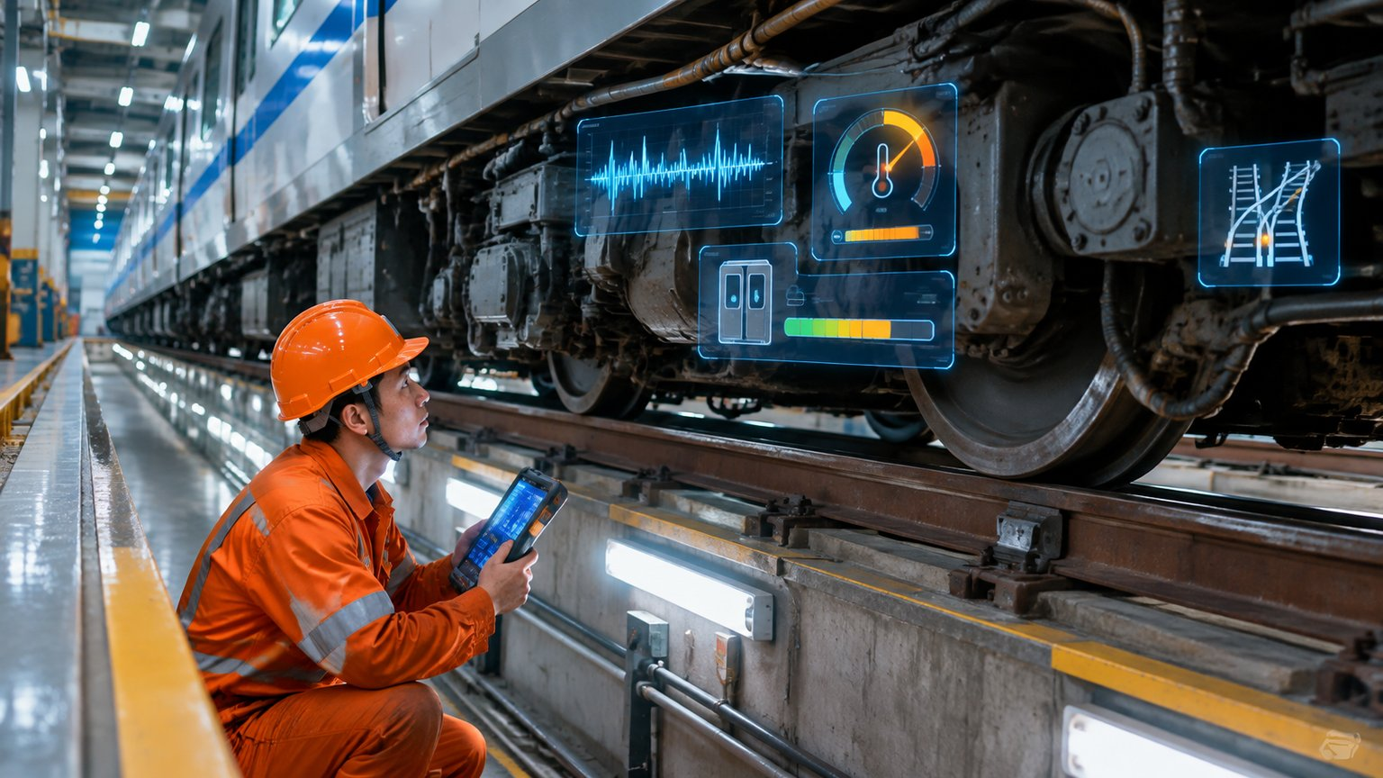
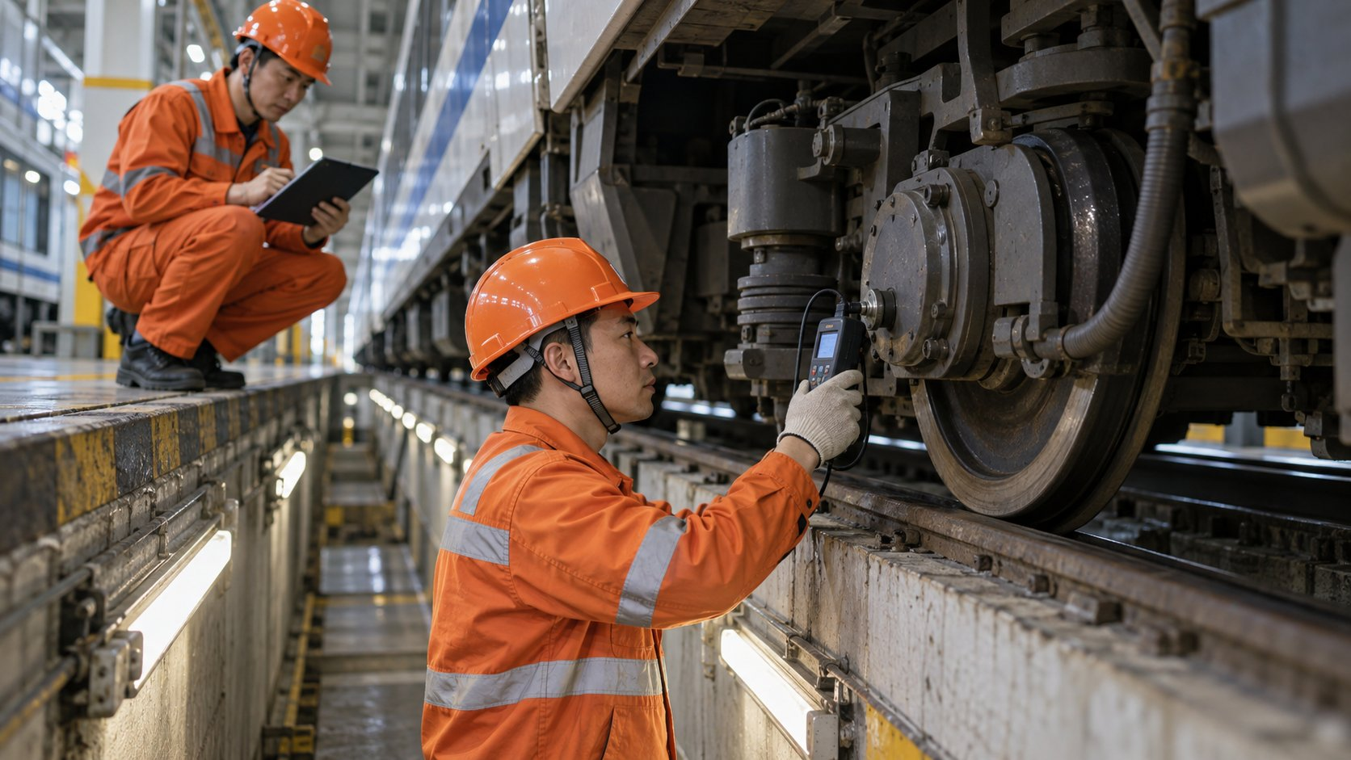
能力五 · 数据建模与预测预警能力
5.2 地铁 / 铁路车辆部 · 车辆与信号设备预测性维护（走行部 / 车门 / 道岔 / 接触网）
走行部、车门、道岔、接触网：故障提前数天预警，MKBF 步步抬高
▌ 现场痛点
车辆、信号设备坏了才修，一次晚点全线连锁
定期检修该修的没修、不该修的修了
走行部轴温、车门、道岔转辙机数据有但没人算
▌ AI 怎么做
接入车载 TCMS、轴温、道岔转辙机电流、接触网检测数据建健康评估与故障预测模型
预测性维护计划替代部分定期检修，联动备件与检修班组，天窗窗口自动建议
关键部件寿命预测，检修工单自动生成，车辆部审核
提前数天
故障预警提前期
-30%
非计划停运 / 晚点事件
+20%
MKBF 提升区间参考
落地：对接 TCMS 与信号监测数据，3~4 个月；先走行部与道岔试点
人工智能与大模型在交通运输行业的应用场景
30

Slide 31
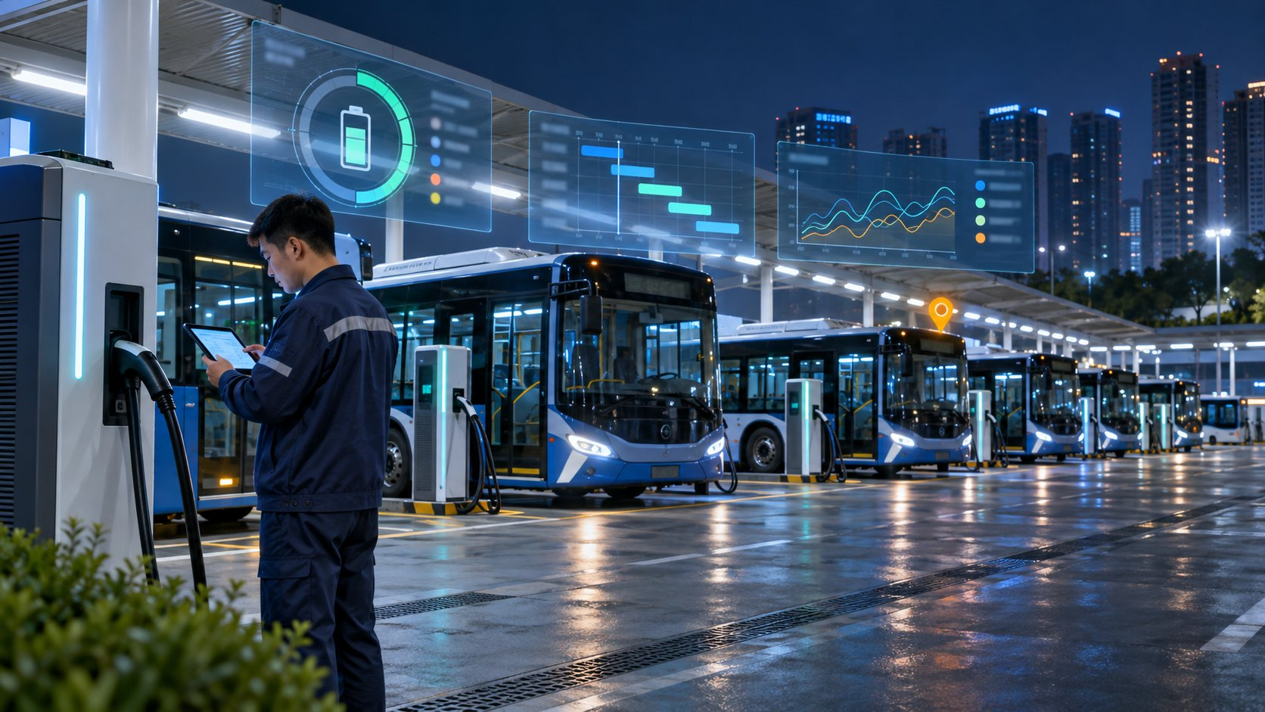
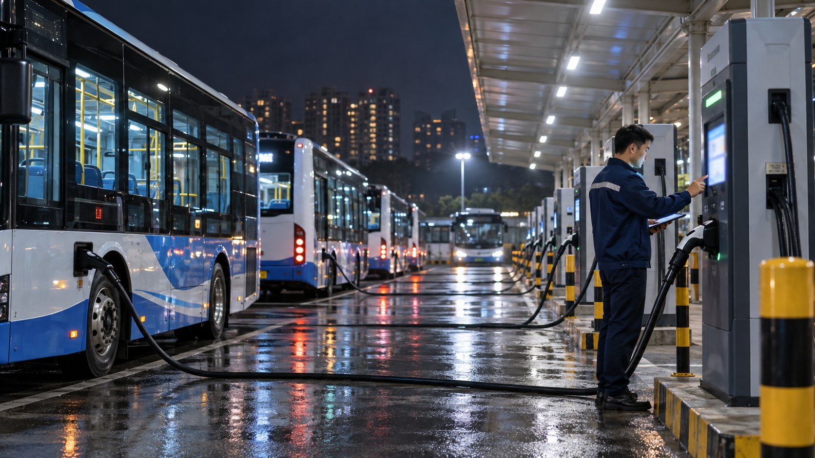
能力五 · 数据建模与预测预警能力
5.3 公交机务 · 新能源公交电池健康与充电策略、故障预测（SOH / 充电排程 / 电耗）
电池 SOH、充电排程、电耗：算法排充电，电费降 10%、趟次不掉
现状：靠人、靠经验
充电扎堆高峰电价，电费高、充电桩排队
电池衰减看不见，车到线上没电抛锚
电耗因车因人差异大，没人分析
AI 落地后
车载 CAN、BMS 与充电桩数据建电池 SOH 评估与故障预测模型，衰减快、异常电芯提前预警
运筹优化充电排程：结合排班、电价峰谷、桩位约束，夜间低谷多充、高峰少充，机务确认后下发
电耗分析到车到人：空调、驾驶习惯、线路坡度，生成节能建议与驾驶员培训线索
-10%
充电电费
提前数天
电池故障预警
-15%
因电量不足的掉趟
落地：对接 BMS 与充电桩平台，2~3 个月；先 1~2 个场站试点
人工智能与大模型在交通运输行业的应用场景
31

Slide 32
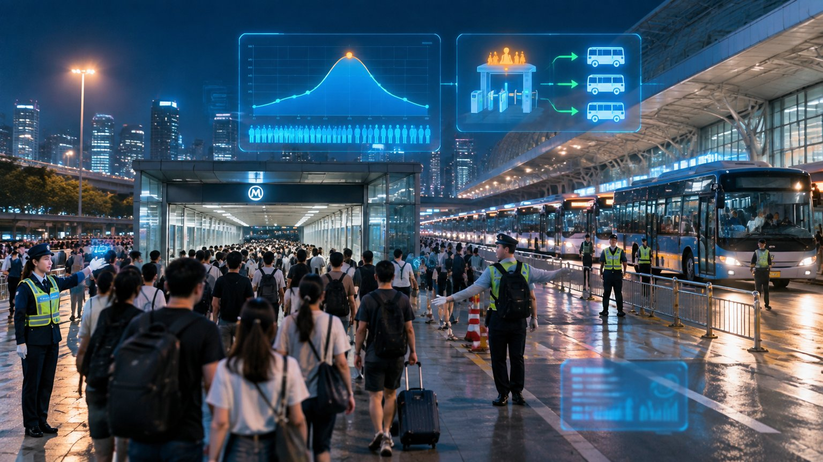
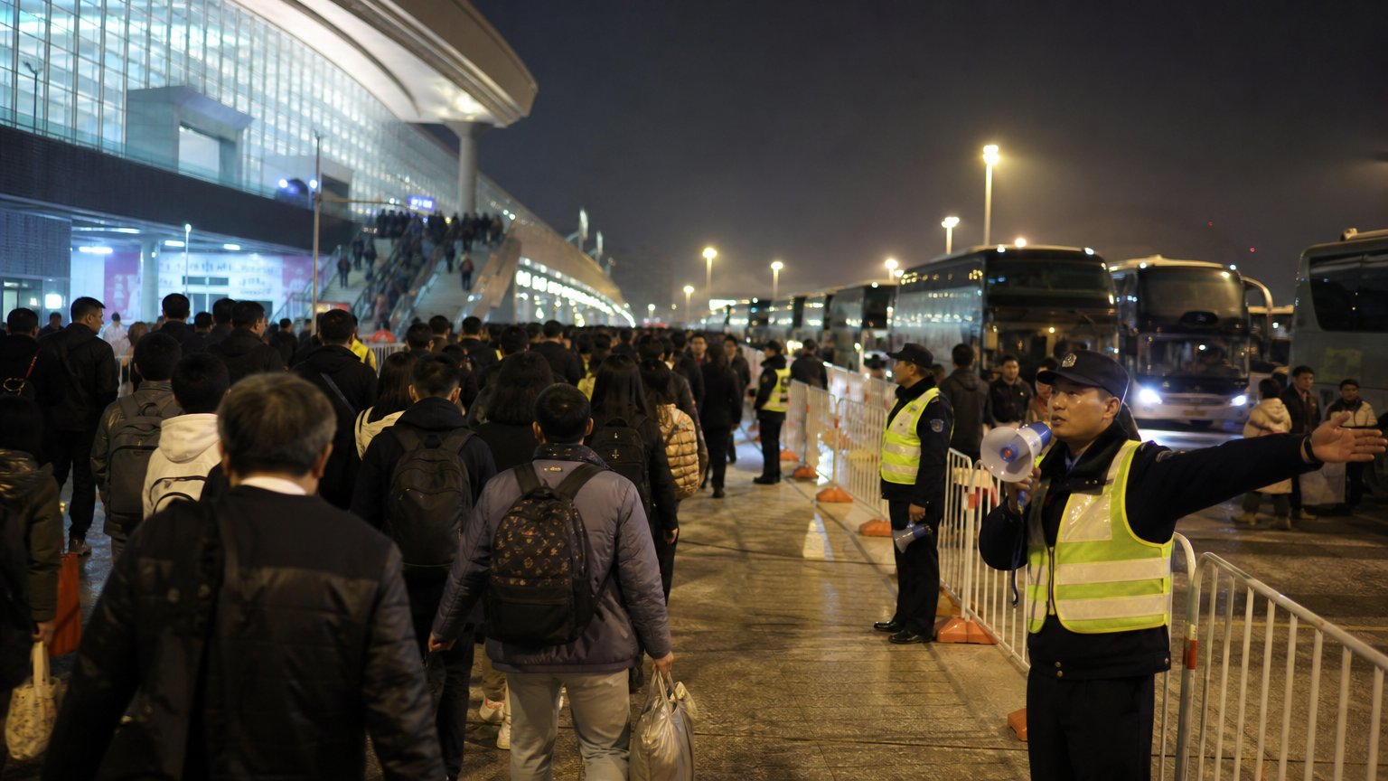
能力五 · 数据建模与预测预警能力
5.4 地铁 / 客运枢纽 · 大客流预测预警与应急联动（演唱会 / 节假日 / 恶劣天气 / 接驳运力）
演唱会、节假日、恶劣天气：大客流提前预警，接驳运力提前到位
30~60 分钟
大客流提前预警
▌ 现场痛点
大型活动散场几万人同时到站，站务目测上报
地铁、公交、出租各管各的，接驳运力衔接靠电话
恶劣天气停运信息发布慢，乘客滞留
▌ AI 怎么做 —— 三步
01
活动票务、AFC、天气与历史数据建站级大客流预测模型，提前 30~60 分钟预测到站峰值
02
预警推送车站、OCC 与公交调度：限流、加开、延长运营、接驳公交与出租调度一体方案
03
应急信息多渠道同步发布（站内广播、App、导航平台），处置留痕回评
-30% 散场滞留时长
100% 接驳运力方案提前到位
落地：对接 AFC、活动票务与公交调度，2~3 个月；先大型场馆周边车站试点
人工智能与大模型在交通运输行业的应用场景
32

Slide 33

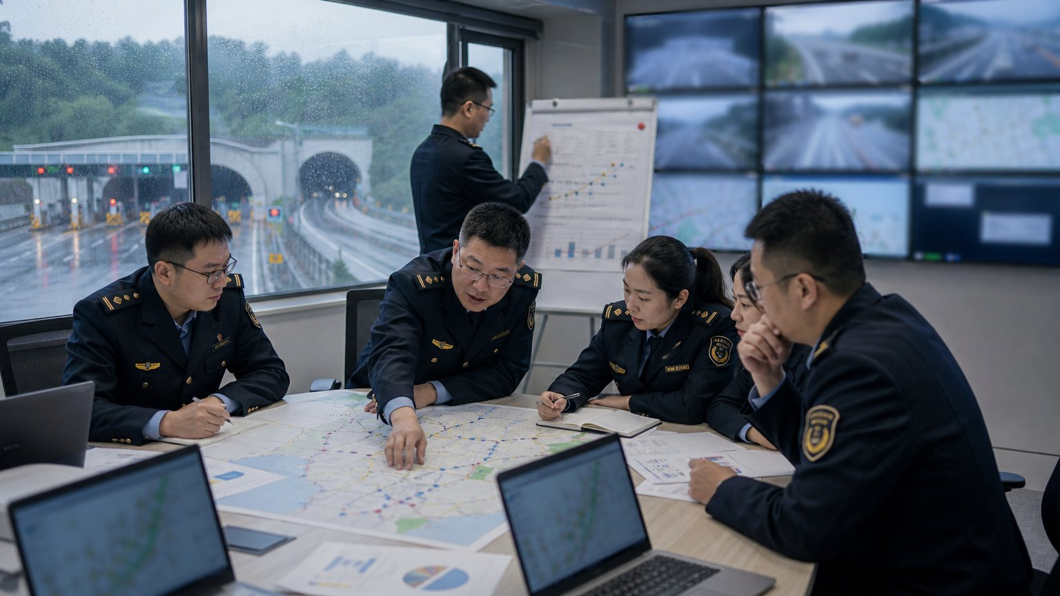
能力五 · 数据建模与预测预警能力
5.5 高速 / 公交安全部 · 事故风险预测（事故黑点 / 高风险驾驶员 / 恶劣天气 / 危险品车辆）
事故黑点、高风险驾驶员、恶劣天气、危险品车：风险提前看见、精准管控
▌ 现场痛点
事故分析事后统计，黑点治理年年提
高风险驾驶员靠出事才知道
危险品车辆、团雾路段管控靠人盯
▌ AI 怎么做
事故、违章、气象、路况与驾驶行为数据建事故风险预测模型，输出路段黑点与时段风险热力图
驾驶员风险画像（疲劳分神、急加减速、违章）分级管控，安全部约谈与培训有据
危险品车辆、恶劣天气动态预警：入口提示、限速诱导、路政加密巡查，方案推送安全部确认
-20%
重点路段 / 线路事故率参考
100%
高风险驾驶员分级管控
提前数小时
恶劣天气风险预警
落地：对接事故、违章与驾驶行为数据，2~3 个月；安全部定分级规则
人工智能与大模型在交通运输行业的应用场景
33

Slide 34
技术方案：智慧交通运营 AI 2.0 · 总体架构
一个路网线网数据底座、五类模型、25 个场景应用；标准接口松耦合对接，不替换现有收费、监控、ATS / 信号、调度与票务系统
业务应用层
安全监测类 · 5 场景
运营调度类 · 5 场景
数字底座类 · 5 场景
乘客服务类 · 5 场景
预测预警类 · 5 场景
安全与合规
▸ 私有化部署，数据不出集团，等保 2.0 与关基保护达标
▸ 信号、收费系统与办公网分区隔离，AI 旁路只读、不干预行车与收费控制
▸ 乘客个人信息与视频数据脱敏、最小化采集，符合《个人信息保护法》
▸ 权限分级、审计日志、操作留痕、可追溯
AI 模型层
视觉识别 / 车载 DSM / 巡检图像
运筹优化（排班 / 运行图 / 养护）
图计算 / 稽核异常识别
私有化交通大模型（RAG / Agent）
时序预测 / 设备健康 / 风险模型
数据底座
路网 / 线网一张图
客流与运营数据（OD / 班次 / 正点）
车辆 / 设备主数据 · 一车一档
收费交易与门架数据
规章 / 预案 / 票务知识库
运行方式
▸ AI 只给建议 → 调度员 / 站务员确认 → 成熟后再闭环
▸ 行车安全相关（信号 / 行车 / 收费控制）不自动执行
▸ 任何时候一键切回人工，每条建议可解释：数据、规则、规章依据
▸ 运营 / 安全 / 机电 / 养护骨干参与规则制定与验收
接入层
视频流 / 雷达 / 巡检图像
车载终端 / CAN / BMS 数据
ATS / 信号 / ISCS 只读接口
收费 / ETC 门架 / AFC 数据
接口自动适配（3.1）
现场层
路侧设备 / 情报板 / 收费车道
公交车辆 / 场站 / 充电桩
地铁车站 / 车辆段 / OCC
铁路线路 / 接触网 / 机车车辆
客服热线 / App / 数字人终端
数据自下而上汇聚、应用自上而下赋能：现有系统不改动，接入层做翻译，数据底座做统一，模型层出结果，应用层给建议、调度员与站务人员做决定。
人工智能与大模型在交通运输行业的应用场景
34

Slide 35
方案常规周期：推进步骤与时间
先打底座、先做快赢、再攻核心场景、最后成体系；每一步都用事件发现时效、正点率、故障率、稽核追缴与投诉数据说话
阶段一
阶段二 · 试点与对标
阶段三 · 推广与成体系（第 7~18 月）
M1
M2
M3
M4
M5
M6
M7
M8
M9
M10
M11
M12
M13
M14
M15
M16
M17
M18
现状诊断 · 基线指标确认
2 个月
数据底座：接口打通 · 一路一车一站一档（3.1 / 3.2）
4 个月
快赢场景：事件检测 · 智能客服 · 规章问答 · 驾驶行为监测
5 个月
核心场景：智能排班 · 客流预测调度 · 预测性维护 · ETC 稽核
6 个月
对标验收（事件时效 / 正点率 / 故障率 / 稽核追缴月报）
6 个月
推广复制 · 平台化 · 交通运营模型与知识库资产
10 个月
组织赋能 · 员工 AI 素养培训与种子用户
17 个月
关键里程碑
M2 基线确认
M6 快赢场景验收
M10 核心场景验收
M18 平台成体系
我方提供
算法与交通大模型能力、视觉 / 车载感知设备生态、数据平台、实施与运维团队、员工培训、行业最佳实践与模型资产
企业方提供
运营 / 安全 / 机电车辆 / 养护 / 收费稽核 / 客服 / 信息骨干参与、数据接口与权限、试点线路、车站与收费站、现场施工配合、基线数据与验收配合
成果测算
启动前共同确认基线（事件发现时效、正点率、设备故障率、稽核追缴、投诉与事故等近 1 年实绩）与测算方法；达到约定指标后结算或按效果付费；不达标不进入推广
人工智能与大模型在交通运输行业的应用场景
35

Slide 36
预期效果评估（一）：安全监测与运营调度类
“典型现状”为交通运营企业常见情况，需以本单位近 1 年实绩为基线校准；“AI 应用后”为试点达标后的参考区间，不构成承诺。
场景 | 关键指标 | 行业典型现状 | AI 应用后（目标区间） | 效益量级 / 备注
高速监控中心 · 路网事件秒级发现 | 发现时效 / 准确率 | 报警后 5~10 分钟，靠人轮巡 | 秒级发现，准确率 ≥90% | 二次事故与处置时长 -30%
公交车队 · 驾驶员行为与车内安全 | 危险行为 / 客流统计 | 事后查录像，客流靠刷卡估 | 车内秒级提醒，行为 -50% | 车厢客流 100% 自动统计
地铁车站 · 客流密度与异常行为 | 发现时效 / 巡站工时 | 站务员目测，报警靠乘客喊 | 秒级发现，准确率 ≥90% | 巡站工时 -40%
高速 / 公交安全部 · 事故风险预测 | 事故率 / 风险管控 | 事后统计，出事才知道 | 事故率 -20%，高风险驾驶员 100% 分级 | 恶劣天气提前数小时预警
公交调度中心 · 线网优化与智能排班 | 排班时间 / 空驶率 | 手排 1~2 天，高峰满载平峰空跑 | 1 小时出方案，空驶率 -15% | 高峰运力匹配度 +10%
地铁 OCC · 客流预测驱动行车调度 | 预测提前期 / 限流 | 固定运行图，事后加车 | 提前 30~60 分钟，限流时长 -30% | 末班换乘衔接 100% 可达
铁路车务 / 机务 · 候乘与周转计划 | 编制时间 / 排队 | 手工编制，改一次牵一片 | 编制时间 -50%，排队 -20% | 周转效率 +5%
高速监控中心 · 流量预测与分流诱导 | 预警提前期 / 拥堵 | 拥堵后发布，靠往年经验 | 提前 1~2 小时，节假日提前 3~7 天 | 重点路段拥堵时长 -10~15%
地铁 / 枢纽 · 大客流预警与应急联动 | 预警提前期 / 滞留 | 目测上报，接驳靠电话 | 提前 30~60 分钟，滞留 -30% | 接驳方案 100% 提前到位
人工智能与大模型在交通运输行业的应用场景
36

Slide 37
预期效果评估（二）：设备养护与收费稽核类
“典型现状”为交通运营企业常见情况，需以本单位近 1 年实绩为基线校准；“AI 应用后”为试点达标后的参考区间，不构成承诺。
场景 | 关键指标 | 行业典型现状 | AI 应用后（目标区间） | 效益量级 / 备注
铁路工务 / 供电 · 线路接触网巡检 | 缺陷发现率 / 步巡 | 人工步巡，一巡几天 | 发现率 >90%，步巡工时 -60% | 缺陷发现周期 -40%
高速养护中心 · 路面病害巡检 | 输出时效 / 准确率 | 人工巡查数周 | 当日出清单，准确率 ≥85% | 人工巡查工时 -60%
高速集团 · 养护决策与预算优化 | 全寿命成本 / 编制 | 靠经验申报，小修拖成大修 | 成本 -10~15%，3~5 年滚动预测 | 计划编制时间 -70%
地铁 / 铁路车辆部 · 预测性维护 | 预警提前期 / 停运 | 坏了才修，晚点连锁 | 提前数天，非计划停运 -30% | MKBF +20%（参考区间）
公交机务 · 电池健康与充电策略 | 电费 / 掉趟 | 扎堆高峰充电，电池衰减看不见 | 电费 -10%，掉趟 -15% | 电池故障提前数天预警
机电部 · 老旧设备软件升级 | 升级周期 / 成本 | 厂商不配合，源码缺失 | 周期 -50%，成本 -40% | 接口回归自动化 100%
收费 / 稽核中心 · ETC 偷逃费识别 | 筛查覆盖 / 挽回 | 人工抽查，取证难 | 全量筛查，疑点准确率 ≥90% | 通行费挽回 0.3~0.8%（参考）
信息中心 / 通号 · 关基与工控安全 | 资产可视 / 整改 | 边界不清，弱口令 | 资产 100% 可视，整改 ≥95% | 事件响应小时级（原天级）
人工智能与大模型在交通运输行业的应用场景
37

Slide 38
预期效果评估（三）：乘客服务与数字底座类
“典型现状”为交通运营企业常见情况，需以本单位近 1 年实绩为基线校准；“AI 应用后”为试点达标后的参考区间，不构成承诺。
场景 | 关键指标 | 行业典型现状 | AI 应用后（目标区间） | 效益量级 / 备注
客服中心 · 智能客服与工单派单 | 话务量 / 派单准确率 | 重复问答，派错退单 | 话务 -50%，派单准确率 ≥90% | 7×24 服务覆盖
安全部 · 规章预案问答与调查报告 | 查询响应 / 报告时间 | 几千页规章，报告写一周 | 秒级带出处，初稿 1 小时 | 答案 100% 可追溯
运营部 / 经营 · 日报与报告助手 | 编制时间 / 重复填报 | 每班 2 小时，月底熬夜 | 10 分钟，重复填报 -70% | 公文起草时间 -60%
车站 / 乘客服务 · 多语种问询导乘 | 一次解决率 / 排队 | 靠比划，重复解答 | 一次解决 ≥90%，排队 -40% | 多语种 + 无障碍一键呼叫
培训中心 · 培训与考核 | 个性化 / 规章更新 | 统一课件走过场 | 100% 按岗位，更新当天进题库 | 档案整理 -60%
信息中心 · 系统接口打通 | 接口周期 / 映射准确率 | 1~3 个月，接一次谈一次 | 周期 -60%，映射 ≥95% | 接口变化 100% 自动监测
信息中心 · 一路一车一站一档 | 数据一致性 / 取数 | 5 个系统 5 个编号 | 一致性 ≥98%，取数 -80% | 数据访问留痕 100%
各部门 · 零代码巡检稽核工具 | 应用开发周期 | 数周 + 外购费用 | 小时级，每年 50~100 个应用 | 纸质台账电子化 ≥90%
人工智能与大模型在交通运输行业的应用场景
38

Slide 39
预期效果评估（四）：年综合效益量级对比
以拥有高速公路运营、城市公交与轨道交通业务的市级交通集团为例，万元/年，含人力释放折算、能耗与维修成本下降、事故与拥堵损失减少；区间为行业参考值，以基线对标为准
合计潜在综合效益（市级交通集团）
0.9~2.7 亿元/年
释放调度、稽核、客服与巡检工时
30~80 万小时/年
首年试点可实现比例
20%~30%
新加坡地铁南北—东西线通过预测性维护实现平均故障间隔里程（MKBF）超 100 万列车公里；深圳 2017 年实现公交全面电动化并以 AI 智能排班优化车辆与司机配置。首年建议：2~3 个快赢场景 + 1~2 个核心场景，先把 20%~30% 做实，再复制推广。
人工智能与大模型在交通运输行业的应用场景
39

Slide 40
方案术语与数据来源
▌ 数据来源
▌ 方案术语
01
交通运输部与运营企业公开成果
交通运输部统计公报、国铁集团、上海申通地铁、广州地铁、深圳巴士集团、河北交投及杭州、深圳等在官方渠道与主流媒体公开发布的数据
大模型（LLM）
以海量文本训练的大规模语言模型，能理解生成自然语言与代码；客服、规章问答、日报生成的基础
多模态大模型 / 视觉识别
同时理解视频、图像、语音与文字，可用自然语言定义路、站、车现场识别规则，小样本快速训练
02
国际标杆公开资料
新加坡陆路交通管理局（LTA）、东日本旅客铁道（JR East）等官方发布的预测性维护、电子道路收费与自动驾驶试验资料
RAG 检索增强生成
大模型先在规章、预案、票务知识库中检索再回答，答案带出处、不“胡说”
客流 OD 与客流预测
OD 指起讫点客流，由刷卡、扫码、AFC 数据推算；客流预测按站、线、时段预测未来客流
03
我方工程经验与技术文献
智慧高速、智慧公交与智慧城轨项目实施经验，行业技术文献与标准（等保 2.0、关基保护、城市轨道交通运营管理规定等）
智能排班（运筹优化）
在劳动时间、交路、充电等约束下用优化算法排车辆与司机计划，替代人工手排
预测性维护 / MKBF
基于状态数据预测设备故障与寿命，按状态检修；MKBF 为平均故障间隔列车公里，越高越可靠
使用说明 本方案所有效果指标均为行业参考区间，不是对本单位的承诺值；具体项目以双方共同确认的基线数据（近 1 年实绩）、测算方法与验收标准为准，试点达标后再进入推广与结算。
ETC 稽核（U 型 J 型、倒卡）
识别绕行少交费的 U 型、J 型行驶与换卡倒卡等偷逃费行为，全量筛查后人工复核追缴
车路协同 C-V2X
路侧设备与车辆通过蜂窝网络直接通信，推送事件、限速与诱导信息，是智慧高速的基础设施
▌ 政策依据
中共中央、国务院《交通强国建设纲要》（2019 年 9 月）；中共中央、国务院《国家综合立体交通网规划纲要》（2021 年 2 月）
交通运输部《数字交通“十四五”发展规划》（2021 年 12 月）；交通运输部《关于推动交通运输领域新型基础设施建设的指导意见》（2020 年 8 月）
交通运输部《城市轨道交通运营管理规定》（2018 年）；国务院《关于深入实施“人工智能+”行动的意见》（2025 年 8 月）
关基 / 等保 / 信创
关键信息基础设施保护、网络安全等级保护与信息技术应用创新，信号与收费系统的合规底线
人机协同 / 旁路建议
AI 只给建议、不替调度员做决定，不干预信号与收费控制，由人确认后执行；交通 AI 落地的安全起步方式
人工智能与大模型在交通运输行业的应用场景
40

Slide 41
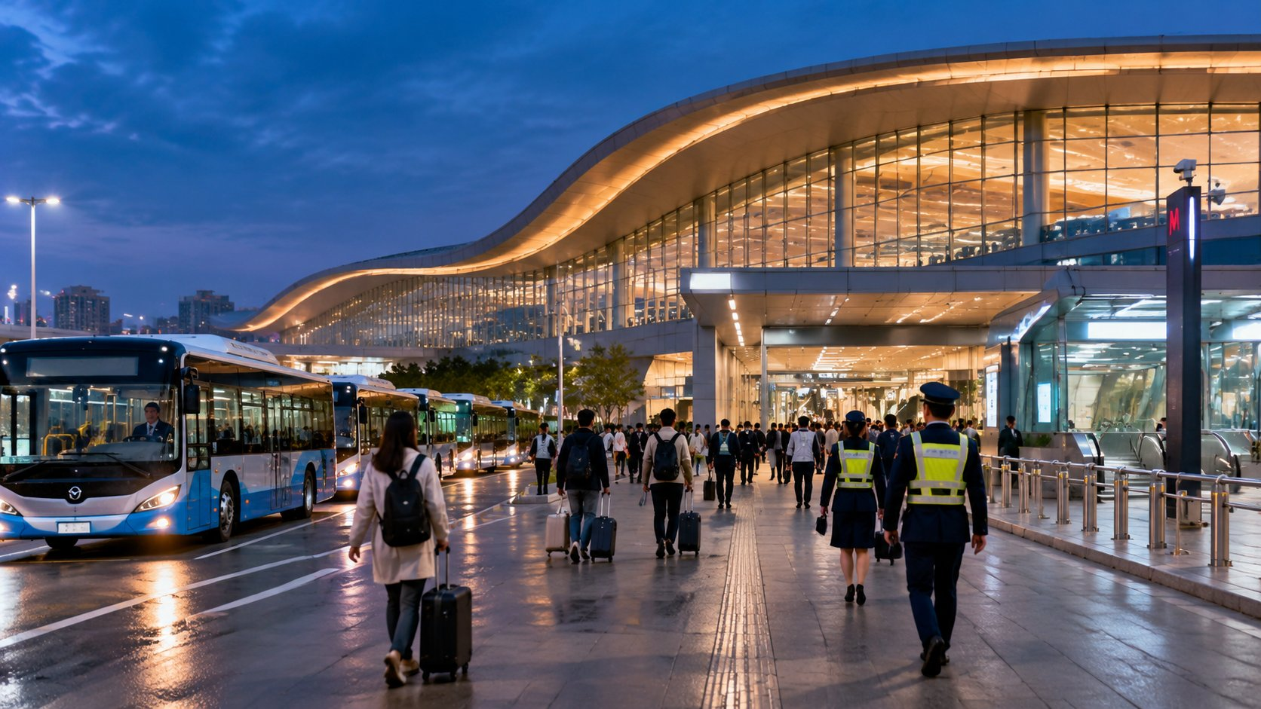

感谢聆听
期待与您携手，把人工智能真正落到每一条线路、每一趟班次
联系作者
richard
人工智能与大模型在交通运输行业的应用场景 | 2026 年 9 月 | 编制人：richard

